Slide 1
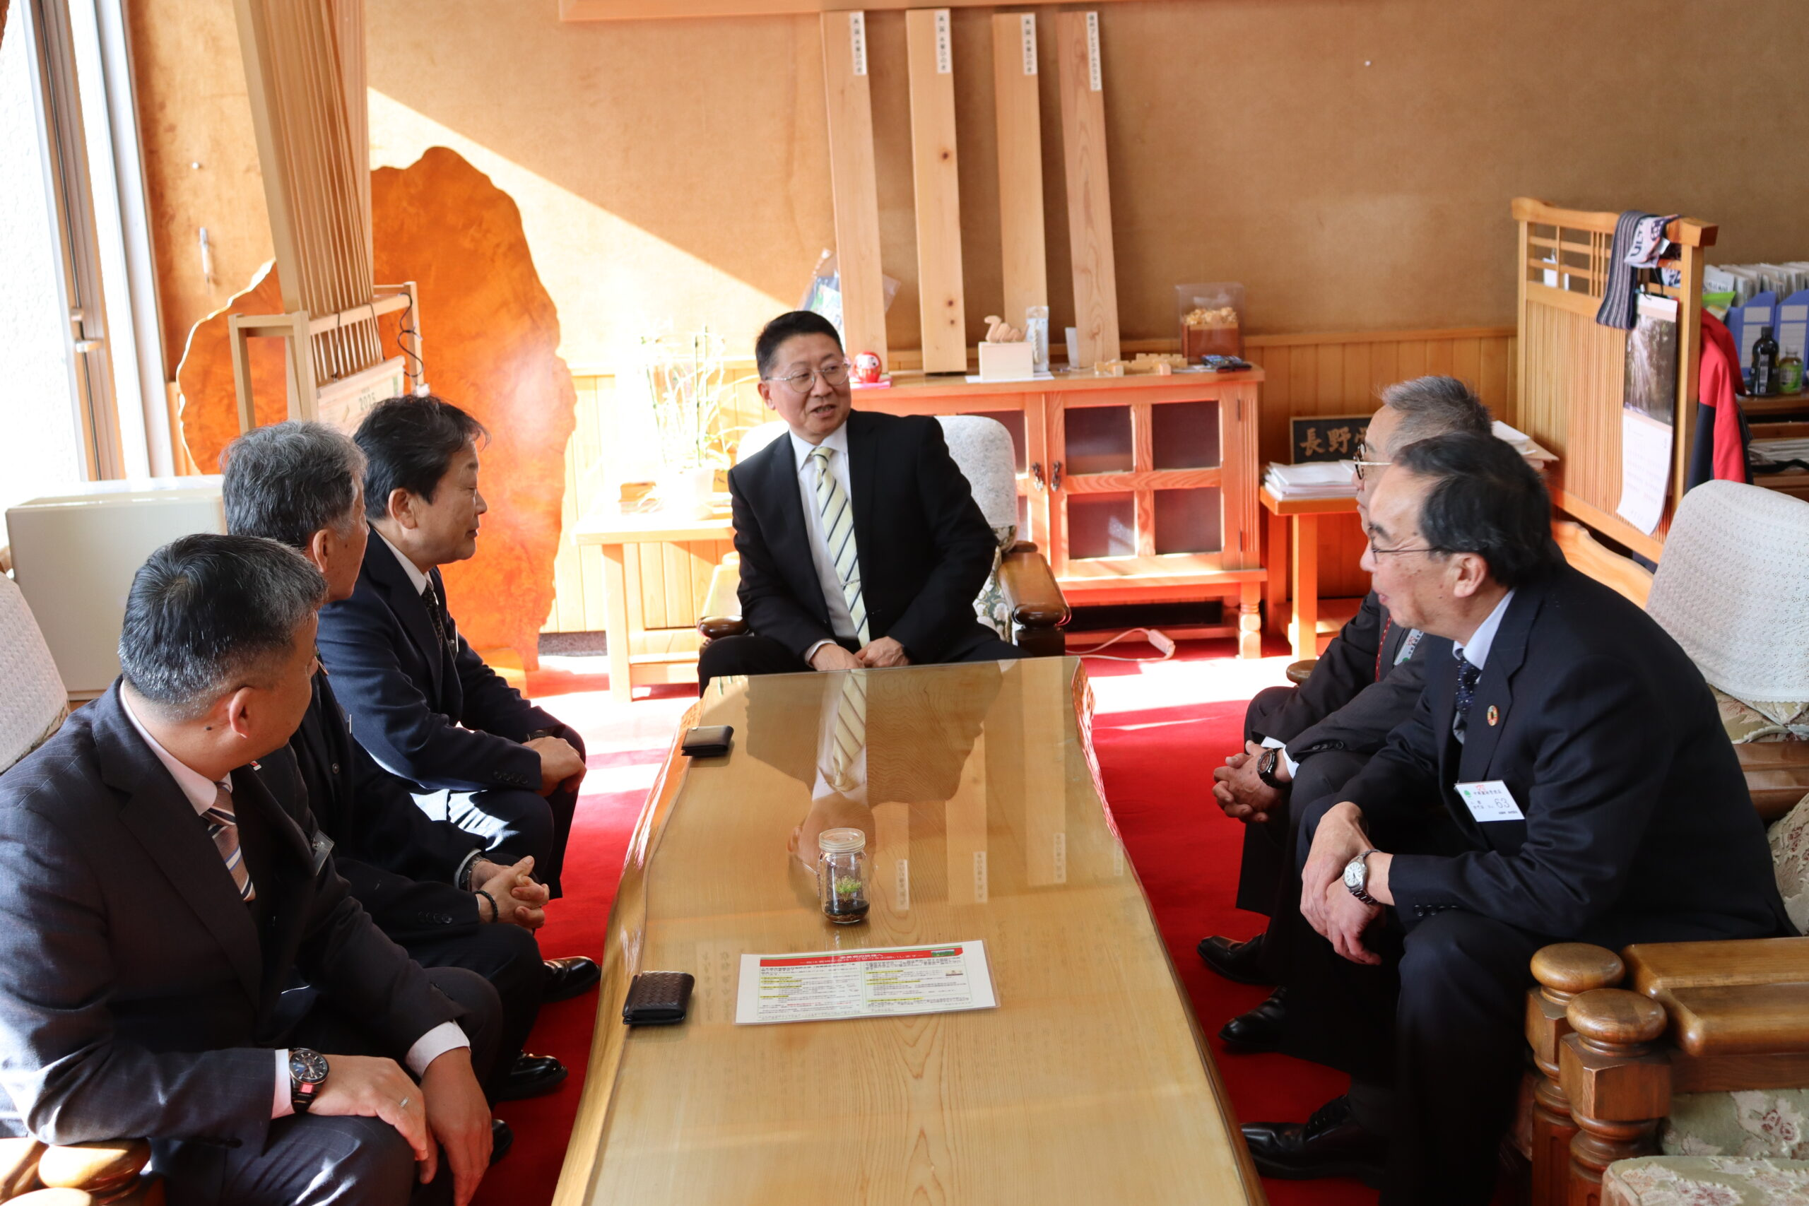
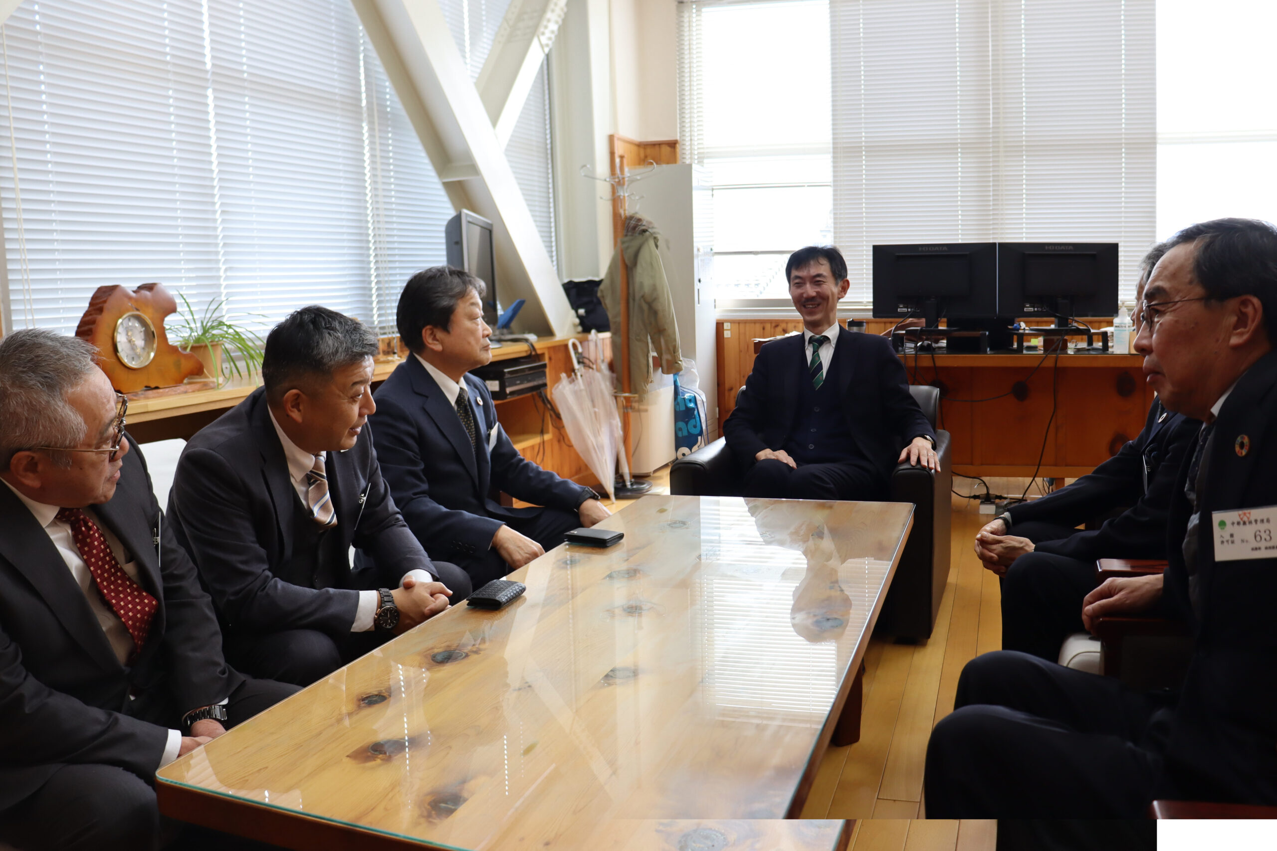
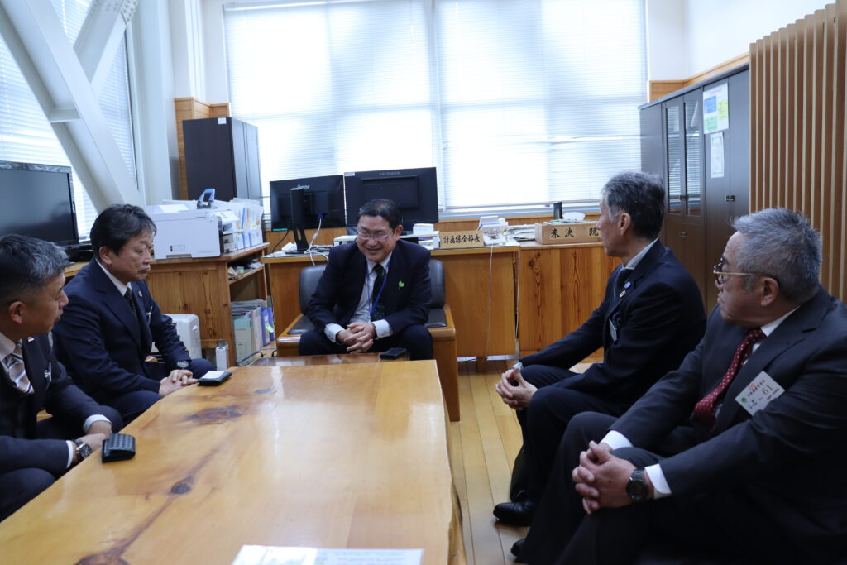







中部森林管理局への新年挨拶 令和７年１月９日 名古屋林業土木協会
令和７年１月９日（木）協会役員は、長野市にある中部森林管理局長ほか幹部の皆様に新年のご挨拶を兼ねて訪問しました。
三尾 秀和 会長からは、今年、名古屋林業土木協会は創立６０周年を迎えることとなり、創立日の１０月２０日に記念行事の開催を予定していることなど、今年も協会活動に引き続き中部局からの協力・支援を依頼されました。
森谷 克彦 中部森林管理局長からはいろいろな行事には是非参加させていただきたいと応じられました。
このほか、管内の状況など意見交換されました。
森谷克彦 中部森林管理局長との懇談
井口真輝 次長（名古屋事務所長）との懇談
山崎敬嗣 計画保全部長との懇談

Slide 2
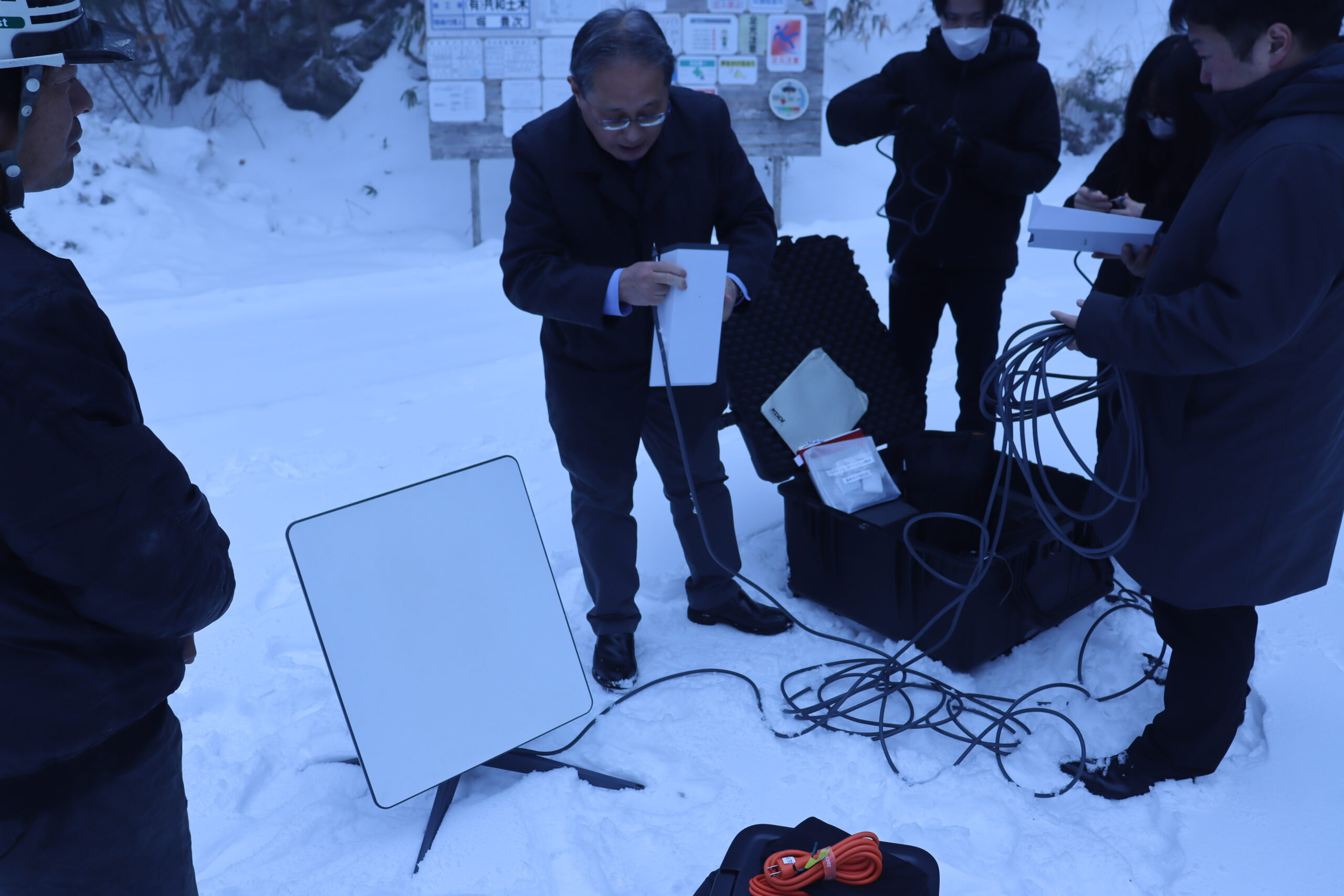
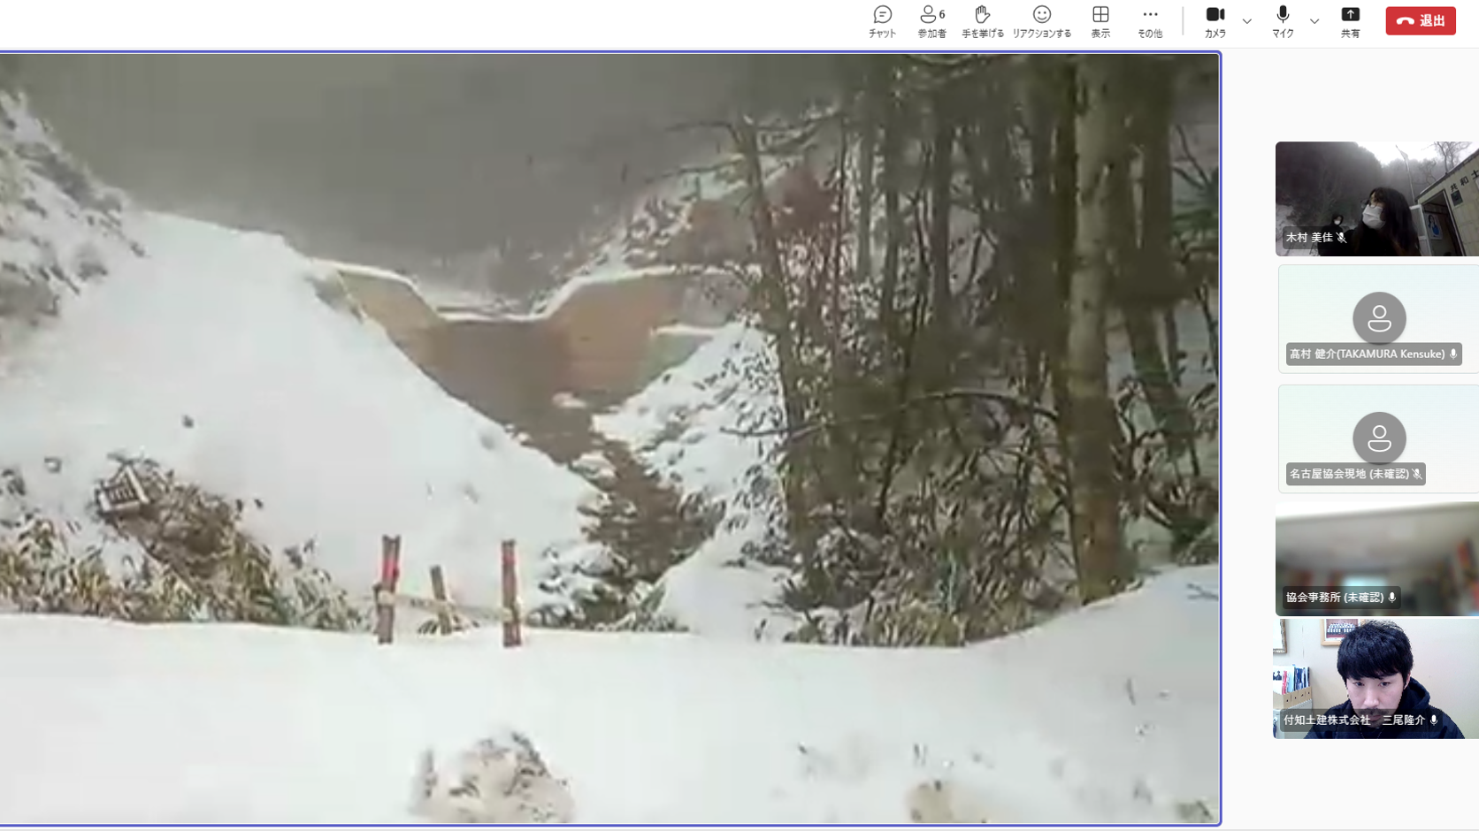


高速衛星通信システム（Starlink） を用いた通信試験の実施 令和７年１月１５日 名古屋林業土木協会
令和７年１月１５日（水）当協会会員が受注した地上通信不可の工事現場において、Ｓｔａｒｌｉｎｋ（ｽﾀｰﾘﾝｸ）による高速衛星通信試験を実施しました。
近年、情報通信網が脆弱な山間奥地においても使用可能な通信機器が開発されており、緊急連絡体制の確保や、森林土木分野での遠隔臨場及びＩＣＴ技術の活用した工事が可能となってきています。また、森林土木工事における担い手確保の観点からも、施工現場の実態を適切に反映した条件整備が求められています。
当協会会員においても低軌道衛星を用いた高速インターネットサービスの導入利用が始まっていますが、現地の状況により通信環境が整わない現場も多いことなど様々な課題が聞かれており、課題の検証解消を図るため、当協会会員が受注した地上通信不可の工事現場において、通信事業者による高速衛星通信試験（遠隔臨場）を実施しました。試験結果は、林業土木技術講習会（ ５月開催）において対策を含め指導していただくことにしています。

Slide 3
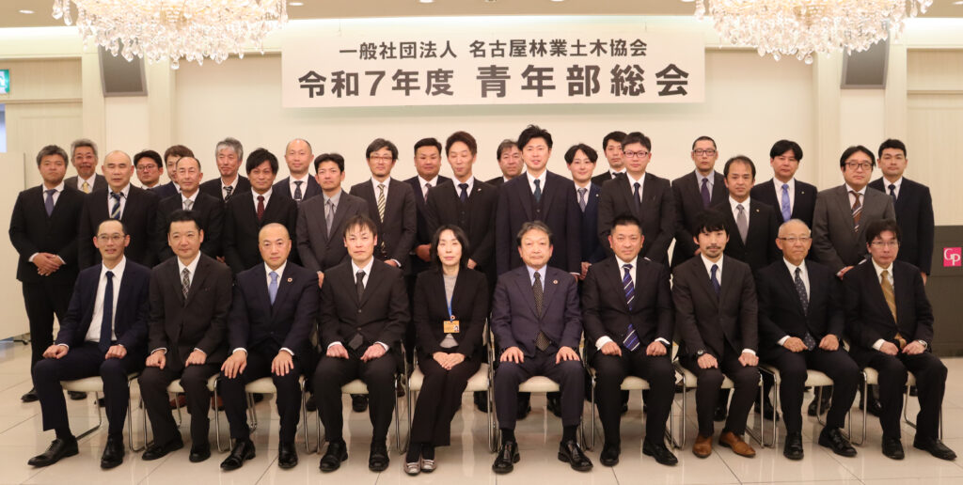
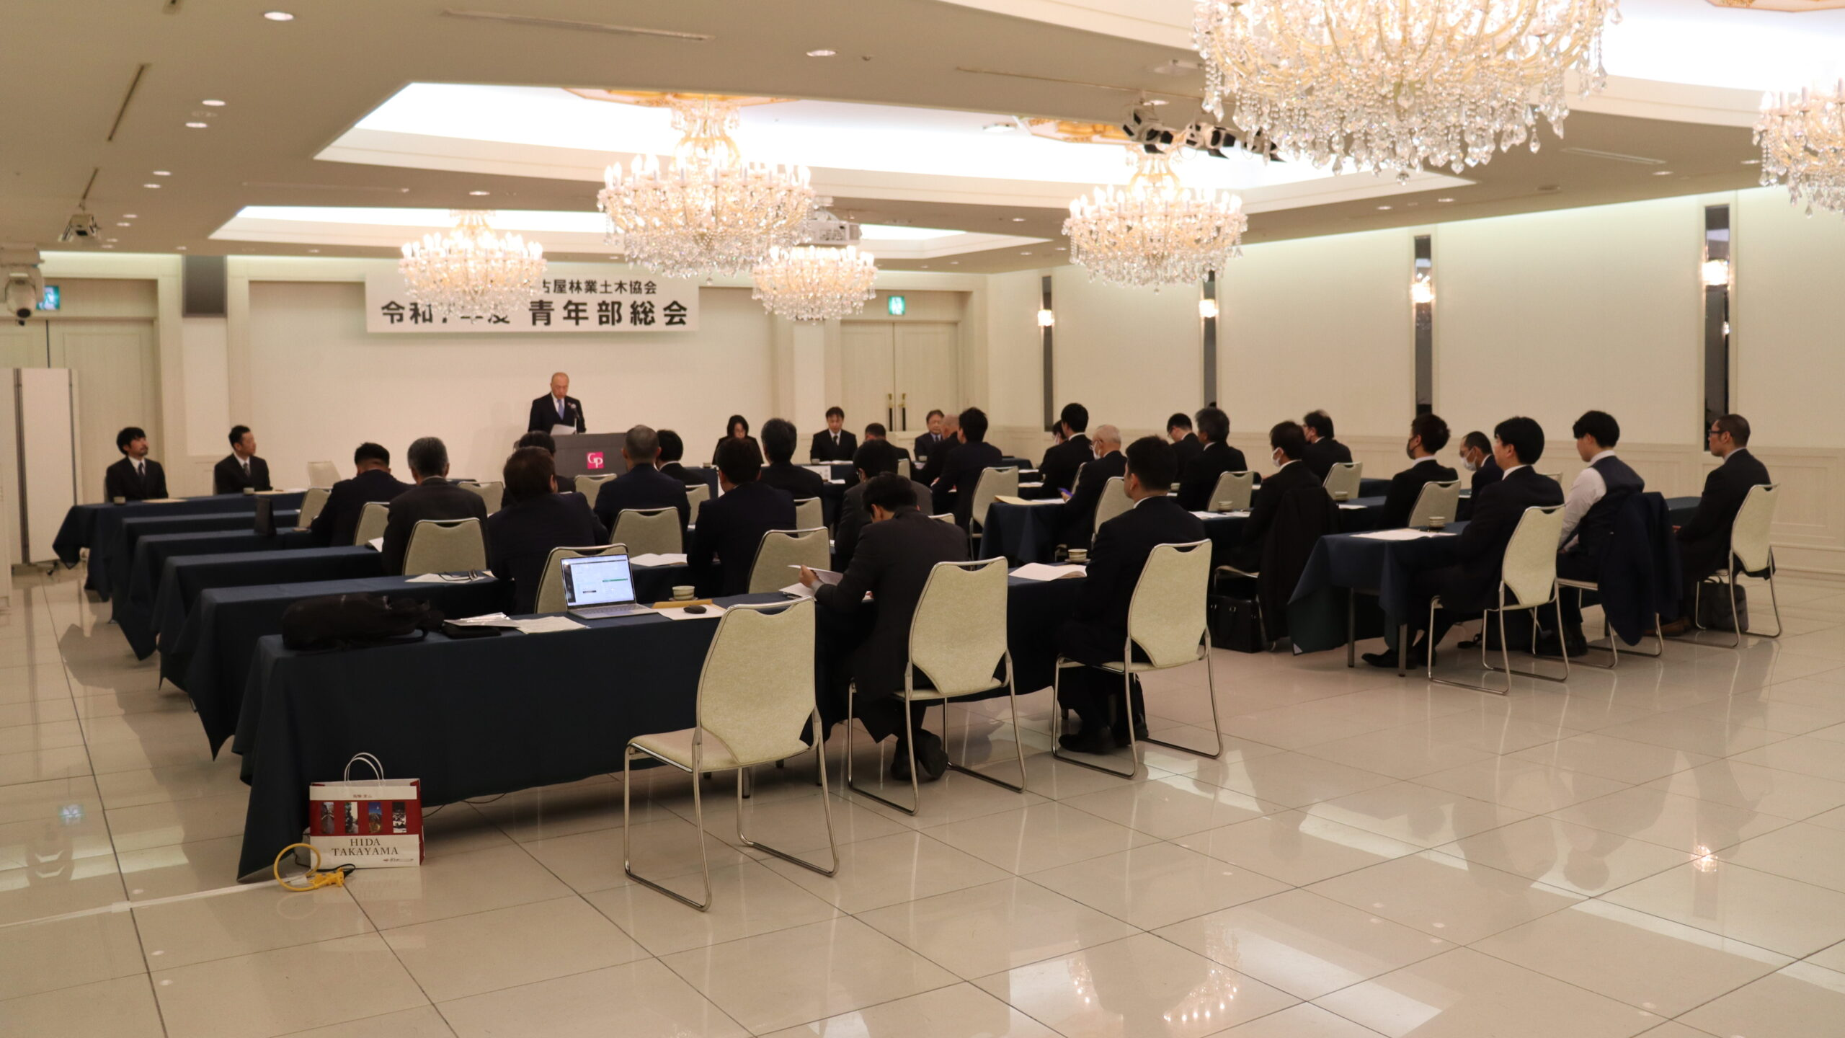
令和７年度青年部総会の開催 令和７年２月５日 青年部
令和７年２月４日（火）、名古屋市の「名古屋ガーデンパレスホテル」２階「翼の間」において、令和７年度の青年部総会が開催されました。
今季最強の寒波が襲来しつつある中、急遽欠席された部員も数名おられましたが、全会員５５名中、３２名の部員が出席。ご来賓に中部森林管理局名古屋事務所 上席技術指導官 谷澤 恭子 様、中部森林管理局森林整備部治山課課長補佐 光坂 紀治 様、親協会から三尾秀和会長にご出席いただき無事に開催されました。
総会終了後は、光坂 紀治 中部森林管理局森林整備部治山課課長補佐の講師による勉強会を開催。主に中部局における今後の治山事業に関する対応として、Ｒ６補正及びＲ７予定事業や労働安全の確保、Ｒ７年度のＥＳＤキャラバンの実施など、具体な取り組みについて幅広にお話しいただきました。
総会終了後、出席者全員で記念撮影
名古屋ガーデンパレスホテル「翼の間」

Slide 4
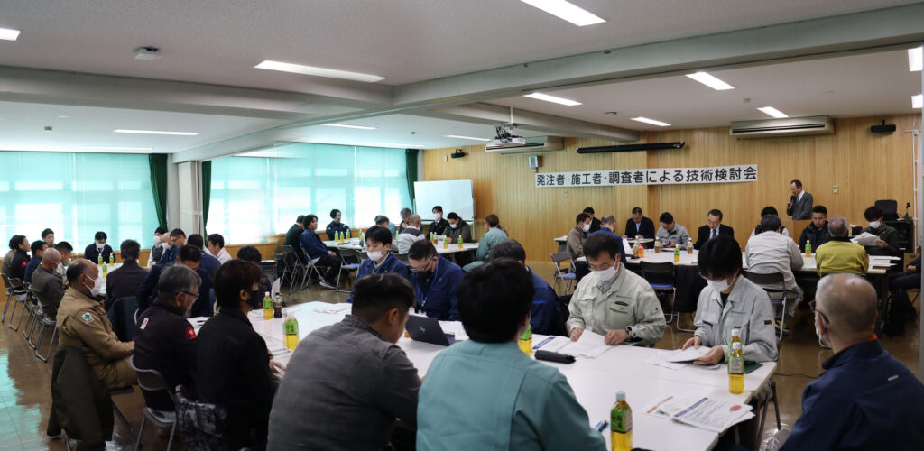
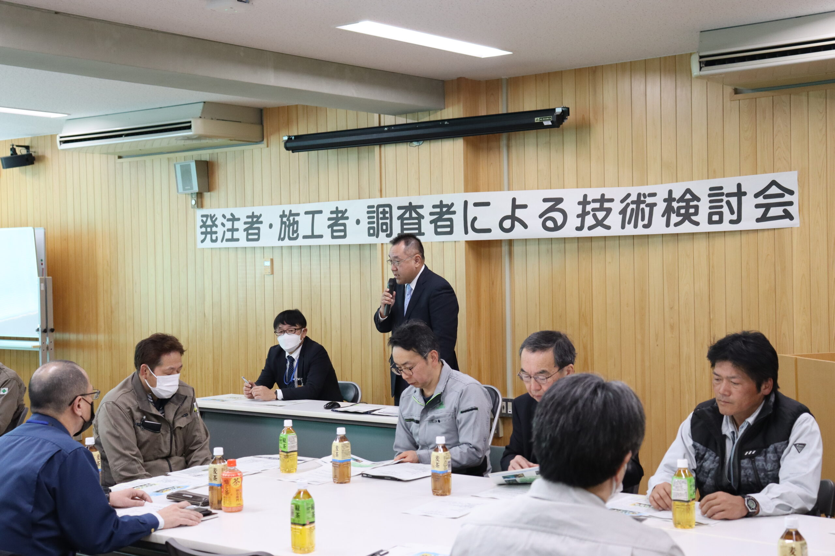
三者(発注者･施工者･調査設計者) による技術検討会の実施 令和７年２月２５日～２６日 中部森林管理局治山課
中部森林管理局治山課では三者（発注者・施工者・調査設計者）間のコミュニケーションを円滑にすることが重要であることから、設計に関する技術検討会を開催し三者の技術者等による意見交換を行いました。
日 時：令和7年2月25日13:30～17:00
令和7年2月26日9:00～12:00
場 所：飛騨森林管理署会議室
参加者：総計５０名
○発注者 中部局治山課5名、各署総括治山
技術官ほか8名
○受注者 名古屋林業土木協会各会員企業
の現場代理人等36名
○調査設計者 ㈱中部森林技術ｺﾝｻﾙﾀﾝﾂ、
㈱森林ﾃｸﾆｸｽ名古屋支店 6名
※会議資料は会員専用サイト＞各種会議資料掲載済み
全体会議の様子
会議の趣旨説明をする立澤中部局治山課長

Slide 5
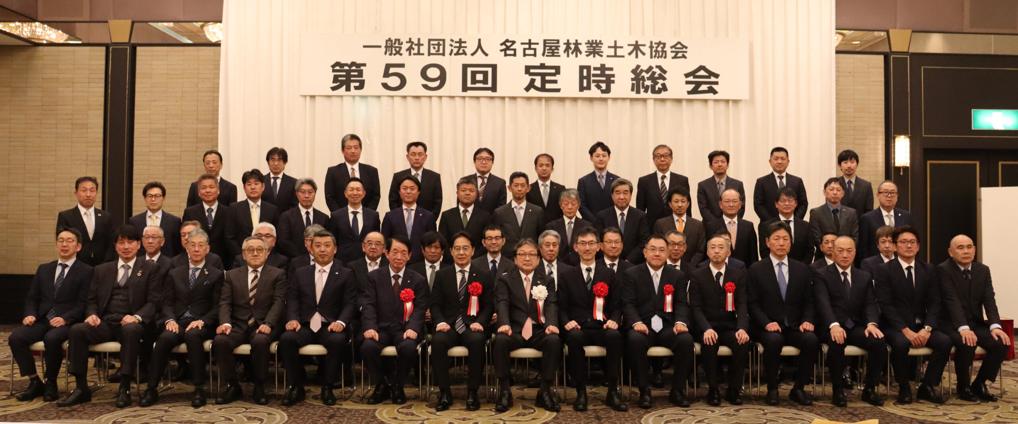
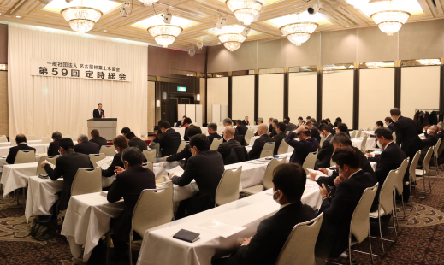
第５９回定時総会の開催 令和７年３月１１日 名古屋林業土木協会
と き：令和７年３月１１日（火）
ところ：ホテル名古屋ガーデンパレス
全会員を招集し定時総会が開催されました。会員５９名中、議決権を有する代表会員４６名が出席、ご来賓及び傍聴参加として合同委員会の委員、青年部役員ほかあわせ総勢６２名が出席されました。
総会開始前には、勉強会として中部森林管理局計画保全部立澤和実 治山課長様を講師にお招きして最近の情勢等お話しいただきました。
総会では会費額改定、役員改選を含め５つ議案が提案され、それぞれ円滑に議事が進められた各議案は承認されました。
総会終了後、令和６年度治山・林道工事コンクールの結果報告として受賞者の紹介、林野庁長官感謝状及び林土連会長表彰受賞者の紹介がありました。
総会終了後、出席者全員で記念撮影
総会前の勉強会の様子
総会終了後、出席者全員で記念撮影

Slide 6
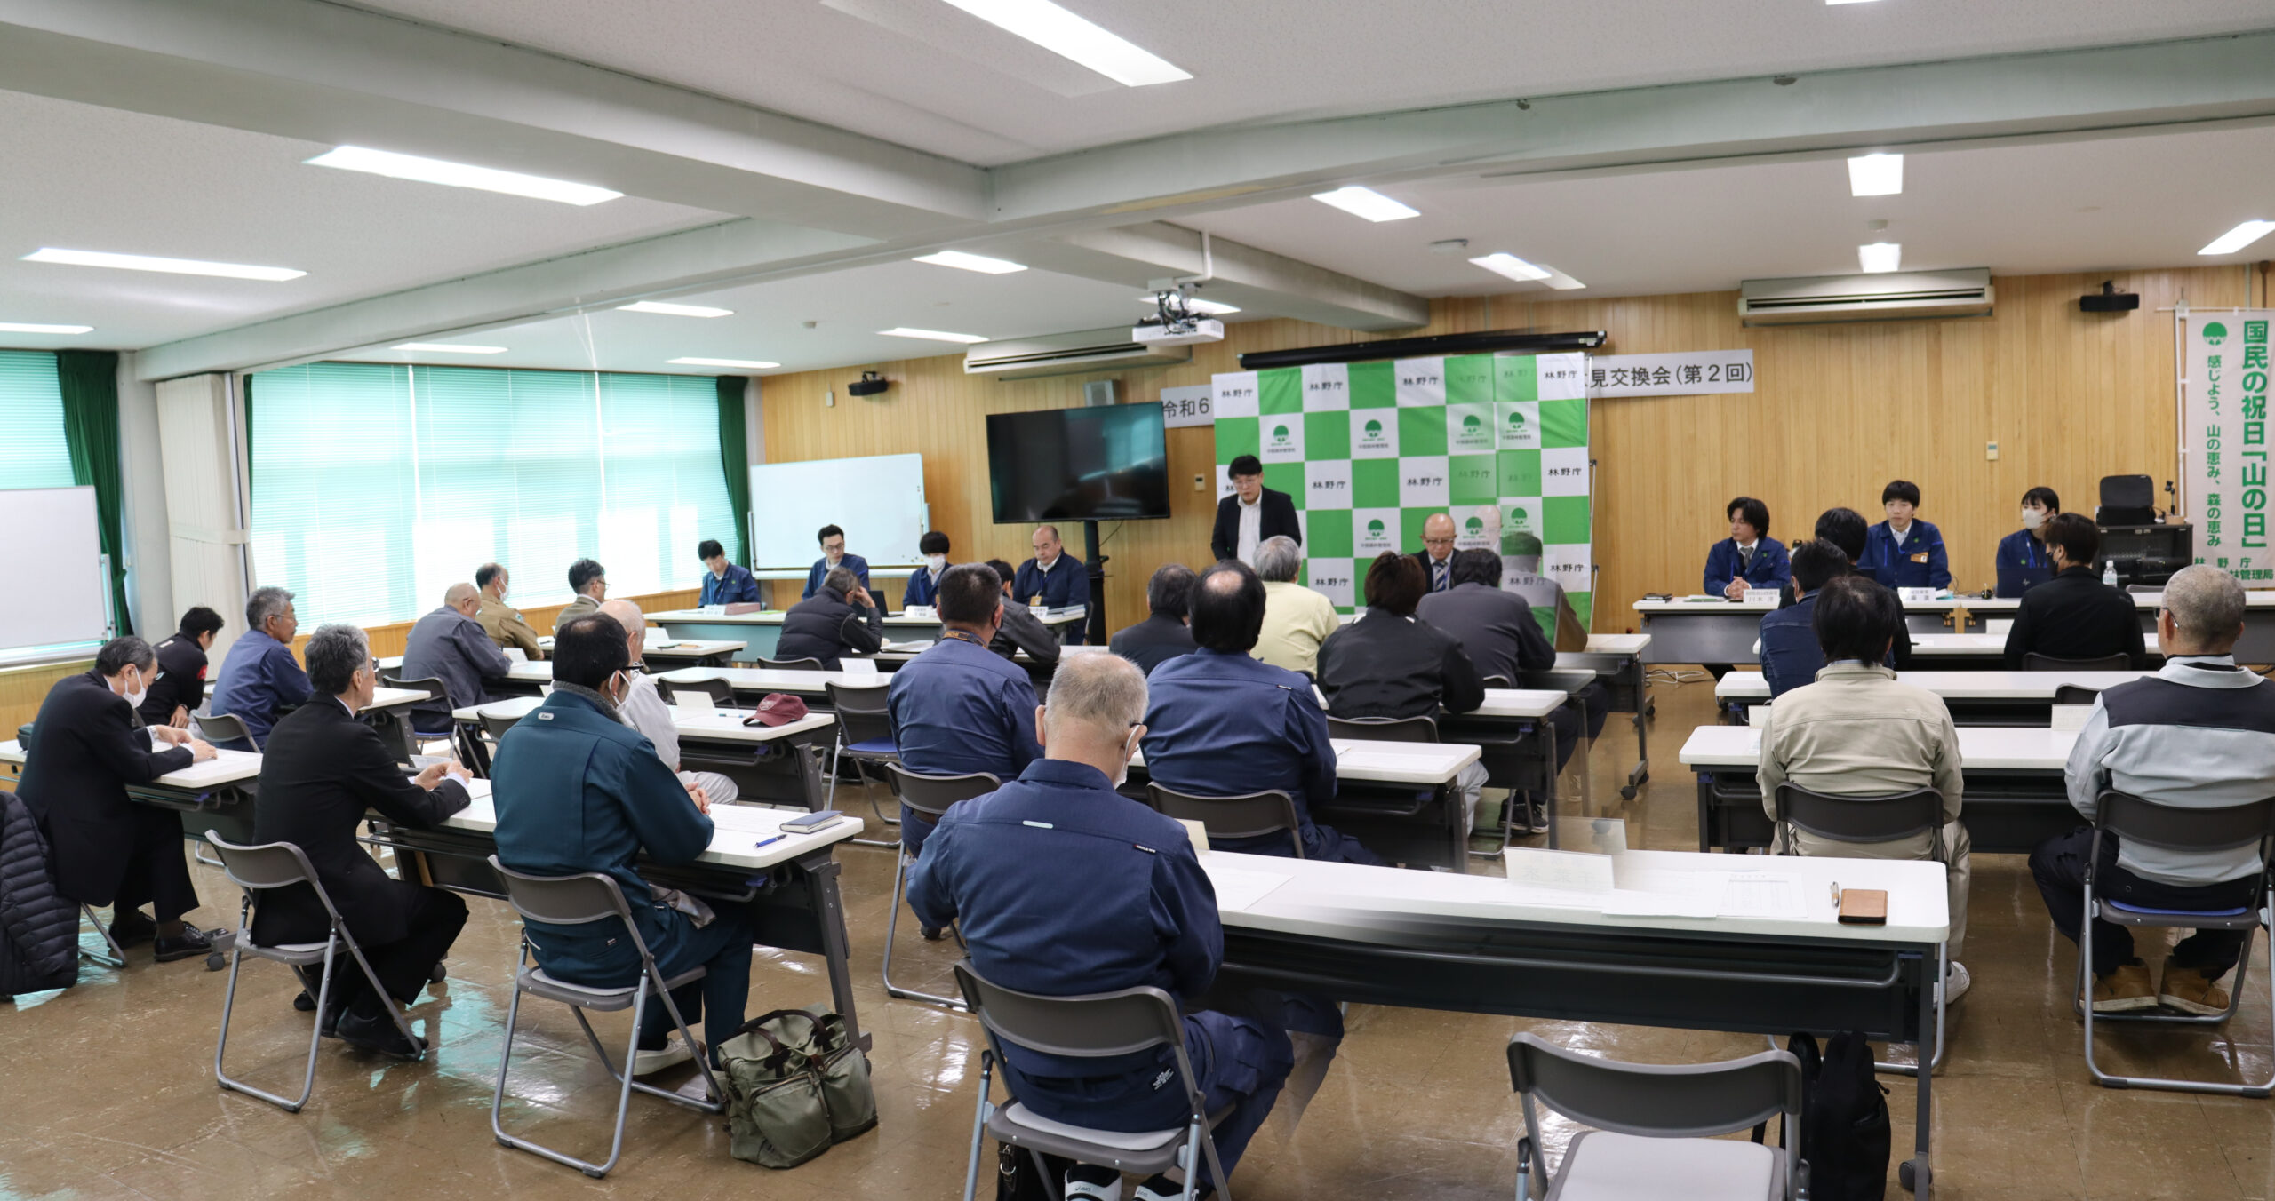
現場代理人と監督職員等との意見交換会の実施 令和７年３月１３日 飛騨４支部（神岡､古川､久々野高山､荘川）
令和７年３月１３日（木）、飛騨森林管理署会議室において飛騨森林管理署主催による（一社）名古屋林業土木協会飛騨４支部の会員企業11社の現場代理人と飛騨森林管理署治山･林道工事監督職員等との今年度第２回目の意見交換会が開催されました。
冒頭、木島伸悟 飛騨森林管理署長
より、労働災害、重大災害の根絶、
安全で品質の高い事業を進めてもらいたいとのお話しがありました。続いて久保次長からは請負事業体の労働災害絶滅に向けて、発注者綱紀保持対策への協力要請について、パワーポイント資料により説明いただきました。
川本 淳 総括治山技術官から、「働き方改革やＩＣＴ施工によりより安全かつ効率的に実施していくため、一年間の事業が終了した年度末の忙しい時期であるが開催したところ」と意見交換会の趣旨を説明をされ、それぞれ以下の項目について資料を用いて説明されました。

Slide 7
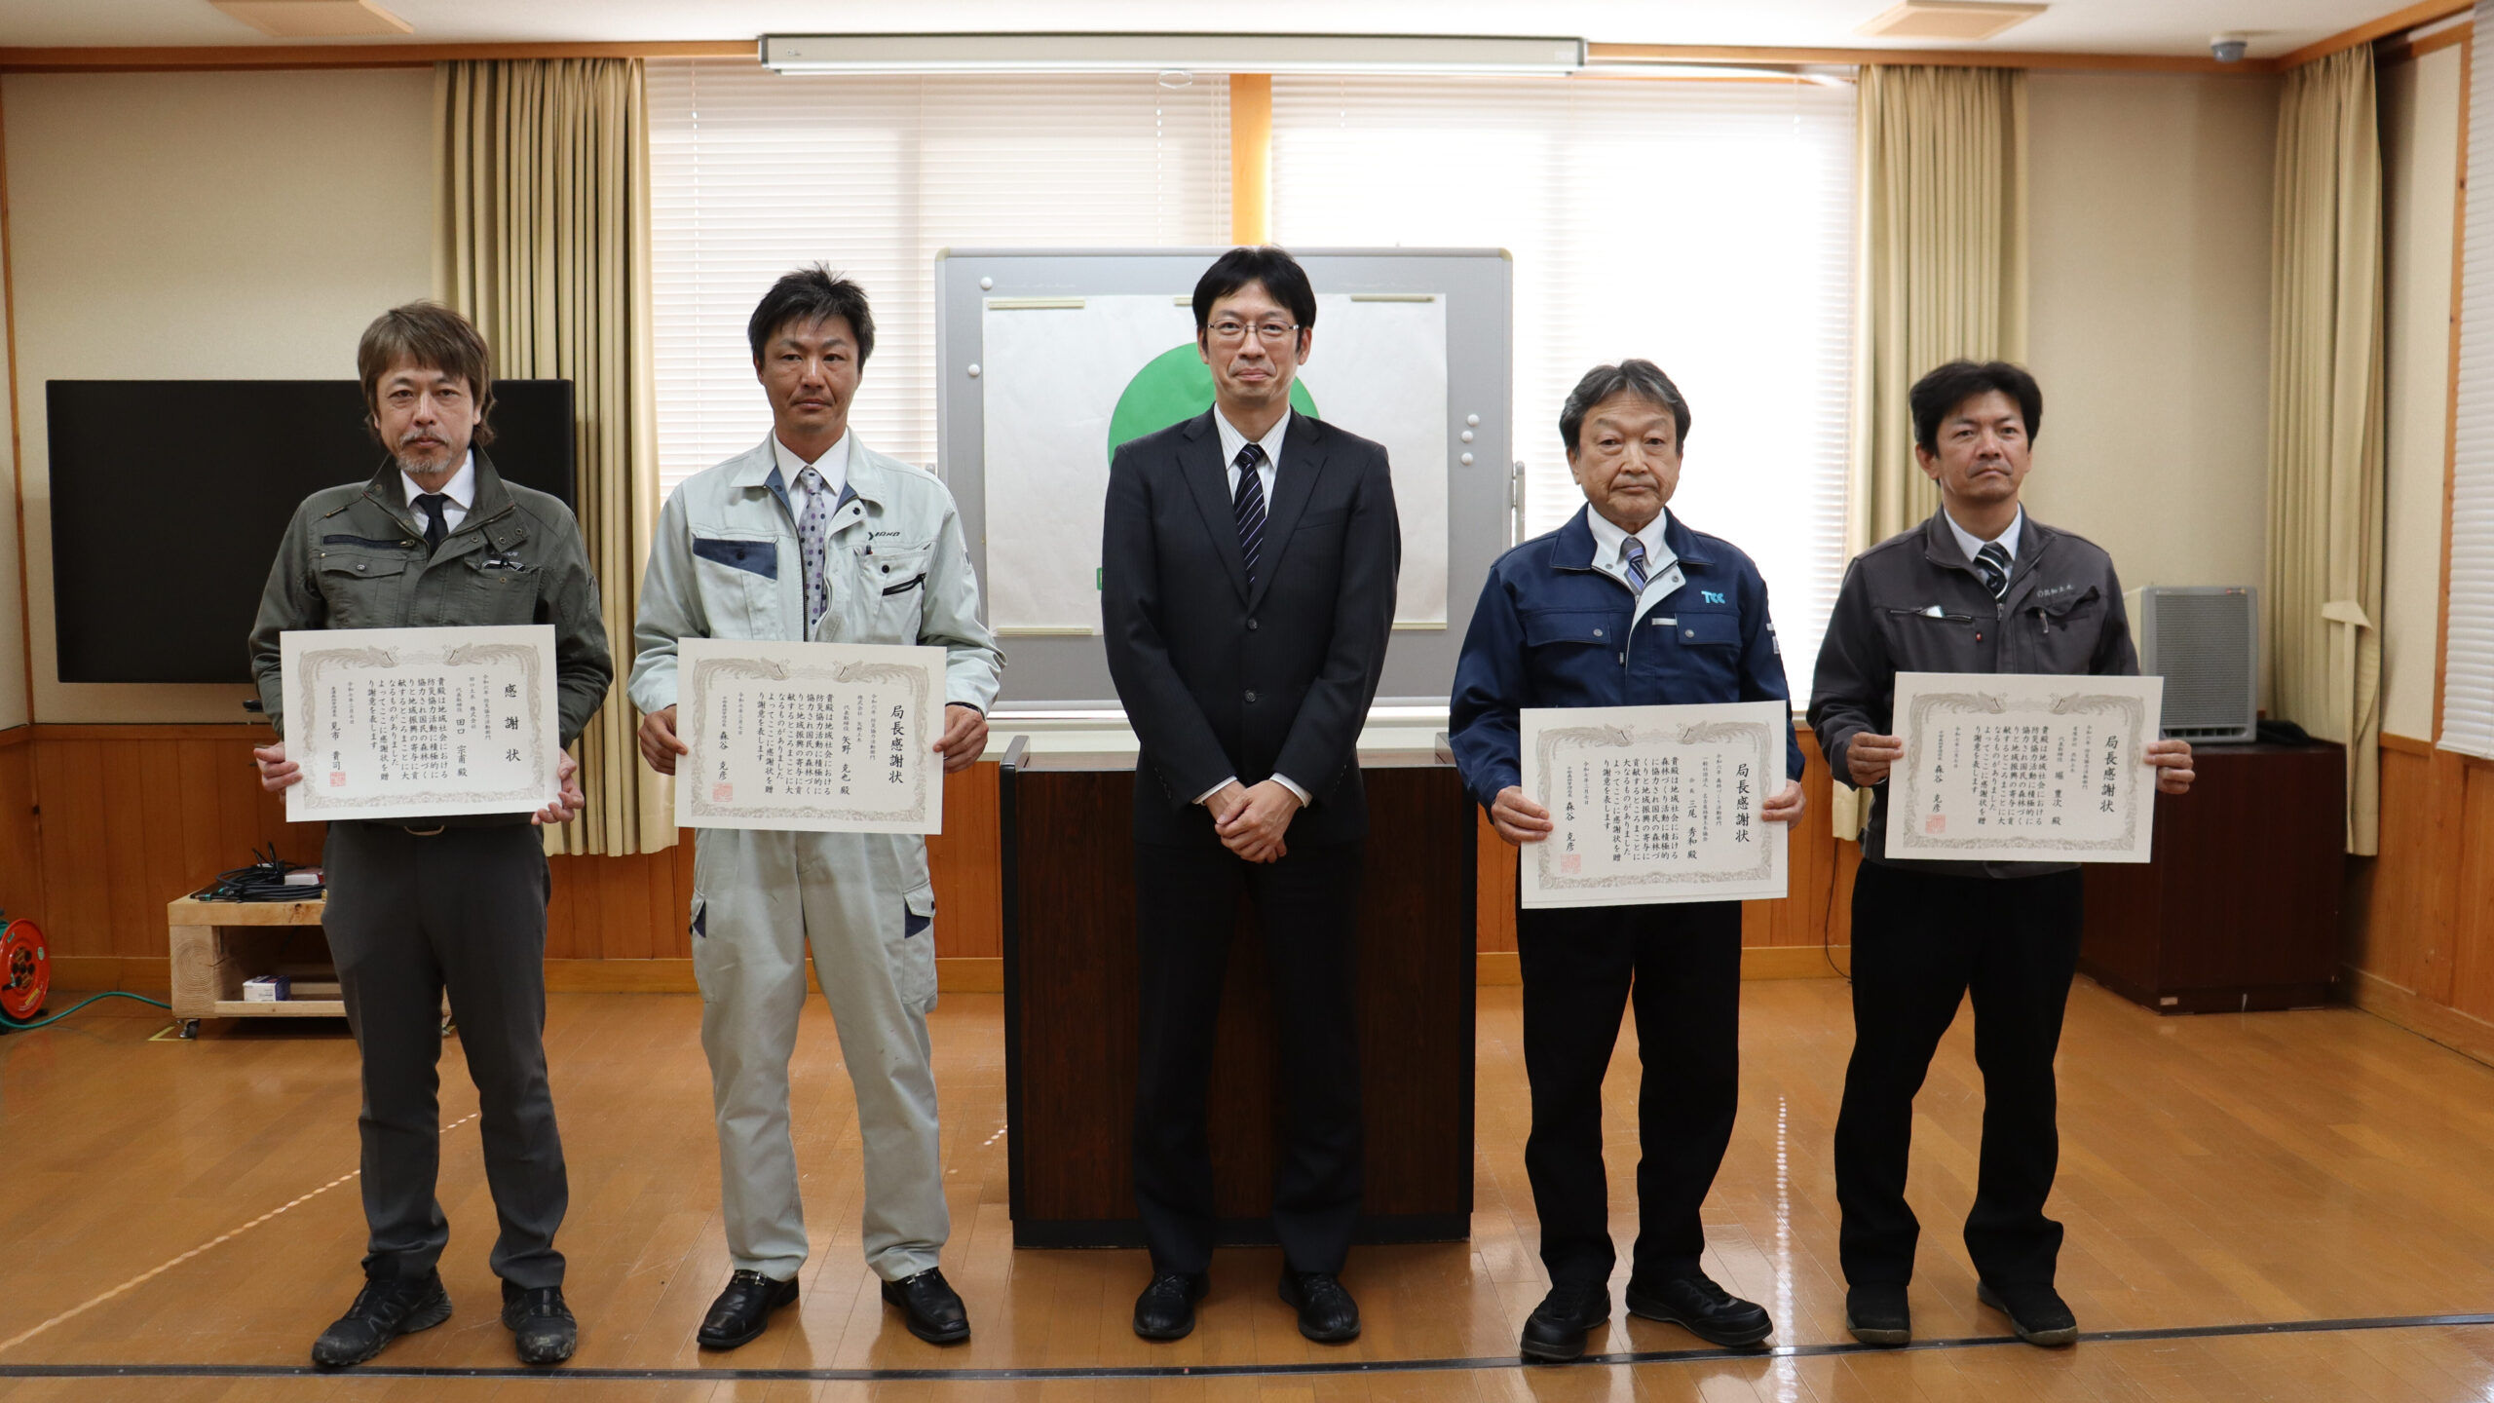
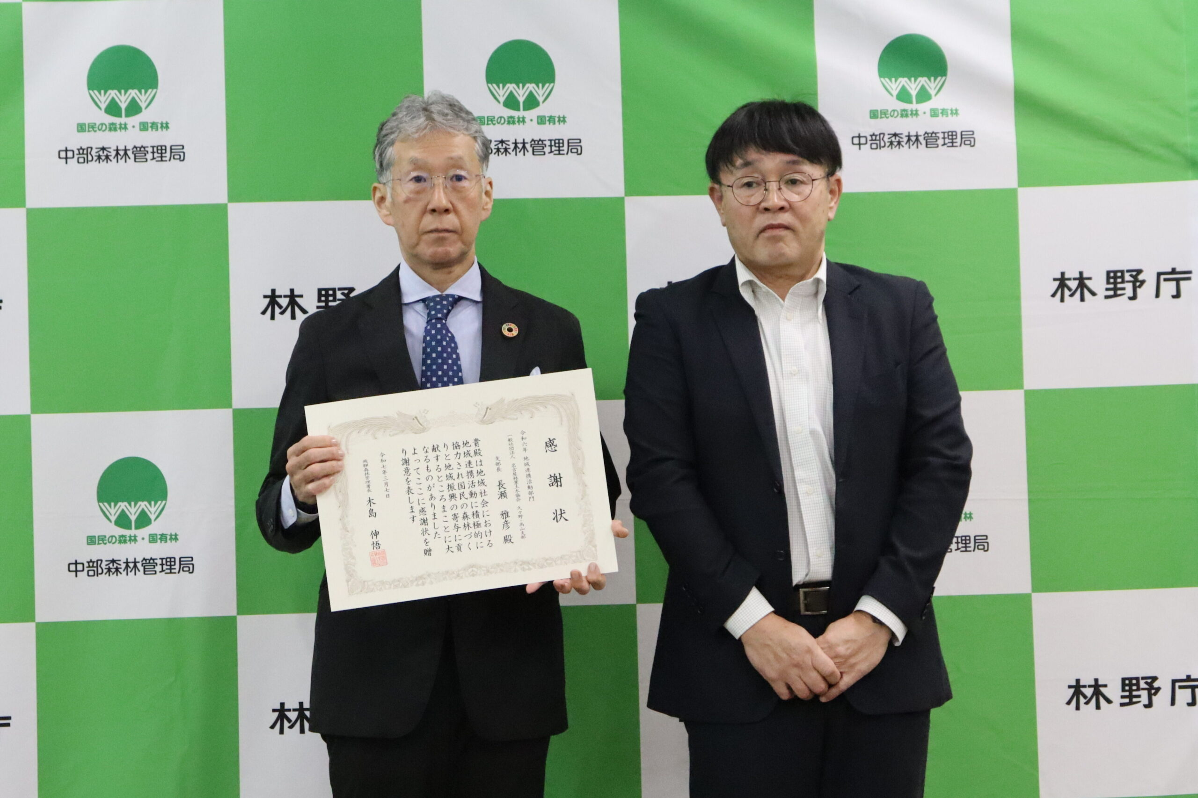
令和６年度森林・林業社会貢献活動 中部森林管理局長感謝状の贈呈 令和７年３月２５日 中部森林管理局大会議室
中部森林管理局管内では、災害時における防災ボランティア活動、国土緑化推進等を通じた森林づくり活動並びに地域の奉仕活動等における地域連携・社会貢献活動等に進んで携わる企業、団体に対し「社会貢献感謝状贈呈基準」に基づき、局長感謝状を贈呈されており、令和６年度の名古屋林業土木協会として取り組んだ活動について、令和７年3月７日付けで局長感謝状の贈呈を受けました。
贈呈式は、3月25日、東濃森林管理署会議室において見市 貴司 東濃森林管理署長より感謝状の伝達贈呈式が催され、三尾秀和会長が贈呈を受けました。
協会は活動調査票を提出した２部門「森づくり活動部門」と「地域連携活動部門」においてそれぞれ中部森林管理局長感謝状を頂きました。
見市署長（中央）と受賞者及び会長
木島伸悟 飛騨署長と感謝状の贈呈を受けた㈱長瀬土建 長瀬雅彦さん

Slide 8
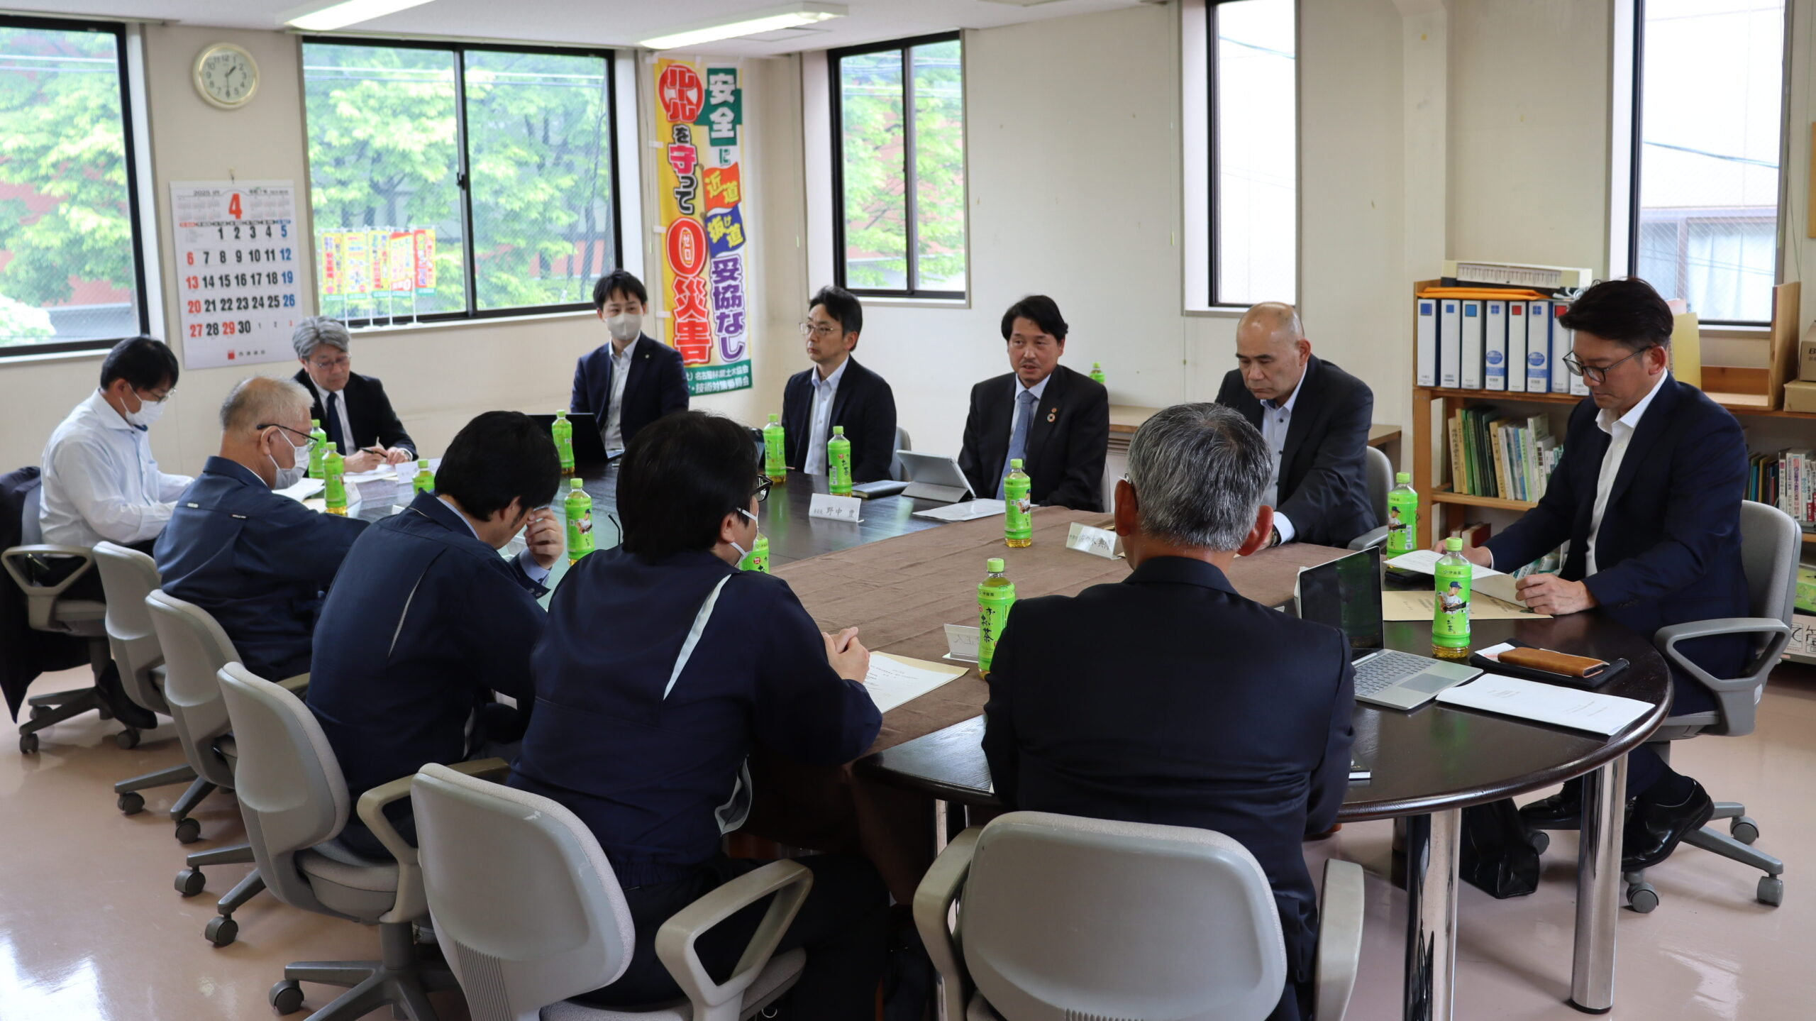
第１回合同委員会の開催 令和７年４月２３日 安全・技術対策、環境・社会貢献合同委員会
令和７年４月2３日（水）名古屋林業土木
協会事務所会議室において、令和７年
度第１回合同委員会を開催しました。
開会にあたり、野中 豊 安全・技術対策
委員長及び安達正彦環境・社会貢献委
員委員長から、委員も一部新しく入れ替
わったが、それぞれの委員会活動への
協力依頼をされたほか、林土連技術安
全委員会の今年度の活動計画に基づく
改善要望等の取り組みや、5月に開催
する林業土木技術講習会、6月に開催
される林野庁キャラバンなど対応していくので協力いただきたい。また、安全パトロールの実施など労働災害の未然防止に向けて取り組んでいくほか、会員の受注条件の向上のためにもなる社会貢献活動への協力もお願いしたい。など挨拶をいただきました。
会議では、令和７年度の委員会活動計画（安全・技術対策委員会、環境・社会貢献委員会）について承認されました。

Slide 9
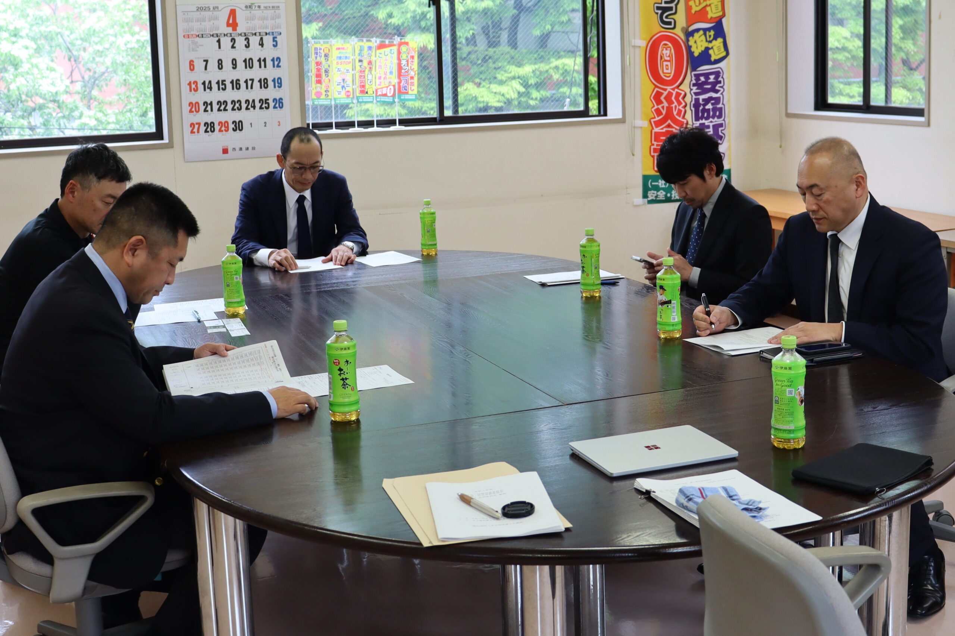
第１回青年部役員会の開催 令和７年４月２３日 青年部
令和７年４月２３日（水）、名古屋協会事務所会議
室において７年度第１回青年部役員会を開催しま
した。
今回の役員会は、２月に開催された青年部総会で
の役員改選をうけ、新役員による初顔合わせとな
りました。
今回の会議では、来月に親協会が開催する「林業
土木技術講習会」の会場準備をはじめ資料作成、
講習会運営スタッフとしての対応など講習会当日
までの作業について打合せを行いました。青年部
最大行事の研修会については、今年開催する協
会創立６０周年記念行事の中で研修会を兼ねた記念講演会を開催することとし、開催日までの準備対応を確認しました。
また、今後の活動として、次回役員会を兼ね、札幌協会青年会議との交流会議を開催することで準備を進めており、６月２６日（木）に札幌市において開催することとし内容等確認しました。

Slide 10
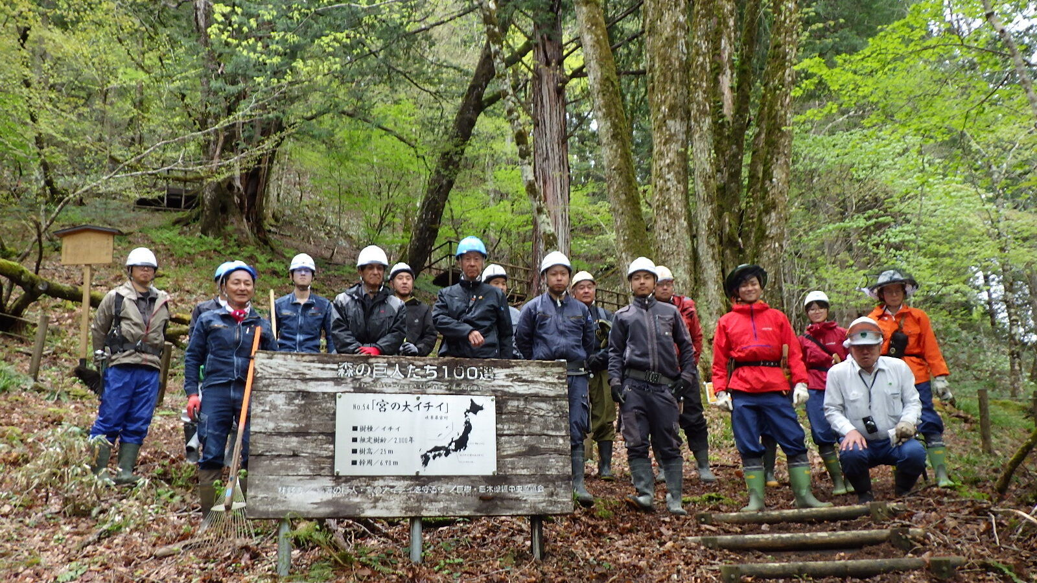
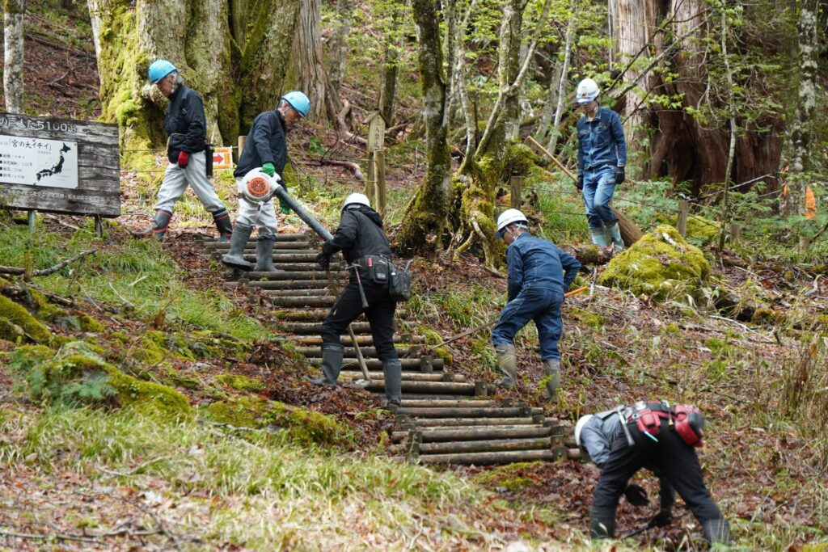

「宮の大イチイ」遊歩道整備の実施 令和７年５月１２日 久々野高山支部
と き：令和７年５月１２日（月）
場 所：岐阜県高山市一之宮町 宮国有林
参加者：久々野高山支部会員企業６社１４名、飛騨森林管理署 ６名、総計２０名
名古屋林業土木協会久々野高山支部（長瀬 雅彦 支部長）では、毎年、「宮の大イチイ」への経路にある遊歩道等の補修等に取り組んでいます。
今年は毎年開催される「飛騨位山トレイル」の開催時期が早まったため、これに合わせて作業時期を早めました。今回は、大イチイ周辺の遊歩道及び木製歩道・階段及び木橋床板に積もった枯れ葉・苔等の除去等清掃を行いました。
今年も森林環境教育の場として多くの市民が安全安心して訪れることができるようきれいに整備されました。

Slide 11
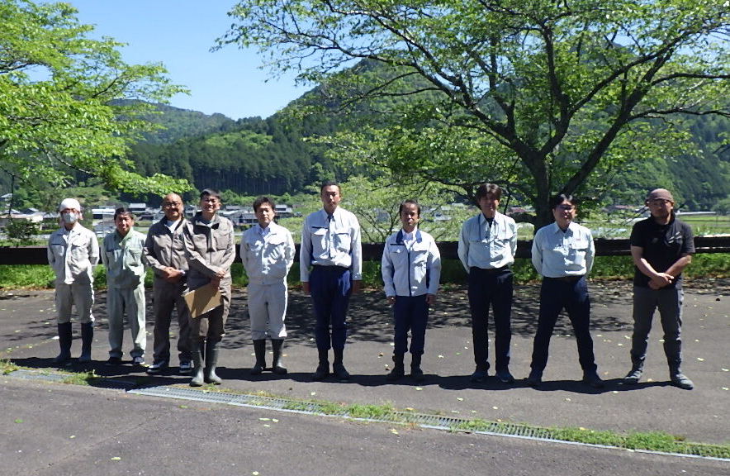
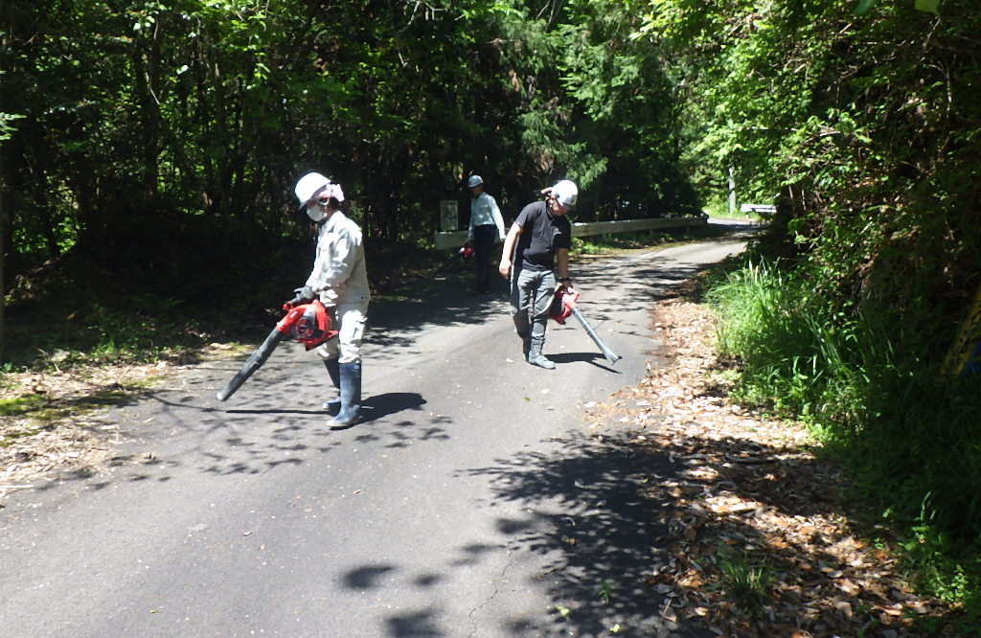
サイクルツーリング2025に向け道路清掃の実施 令和７年５月１３日 岐阜支部
と き：令和７年５月１３日（火）
場 所：岐阜県関市上之保地区
参加者：岐阜支部会員企業５社・１１名
岐阜森林管理署、関市スポーツ推進課 総計１２名
名古屋林業土木協会岐阜支部（所 克仁 支部長）では、
５月１８日(日）に岐阜県関市で例年開催される「せきサ
イクル・ツーリング2025 in津保川」に先立ち、５月１３日
(火）、参加者が安全に走行できるよう、コースの草刈り
等清掃や道路清掃を実施しました。
作業内容：草刈作業、路面清掃、ゴミ拾い
毎年開催されるこのイベントは、時間やスピードを競う
のではなく、安全な走行で気軽にのんびり走るツーリン
グイベントです。川沿いを自転車で走り、地域の名産品
が食べることができるとあって毎年多くの参加者が訪れ
ています。

Slide 12
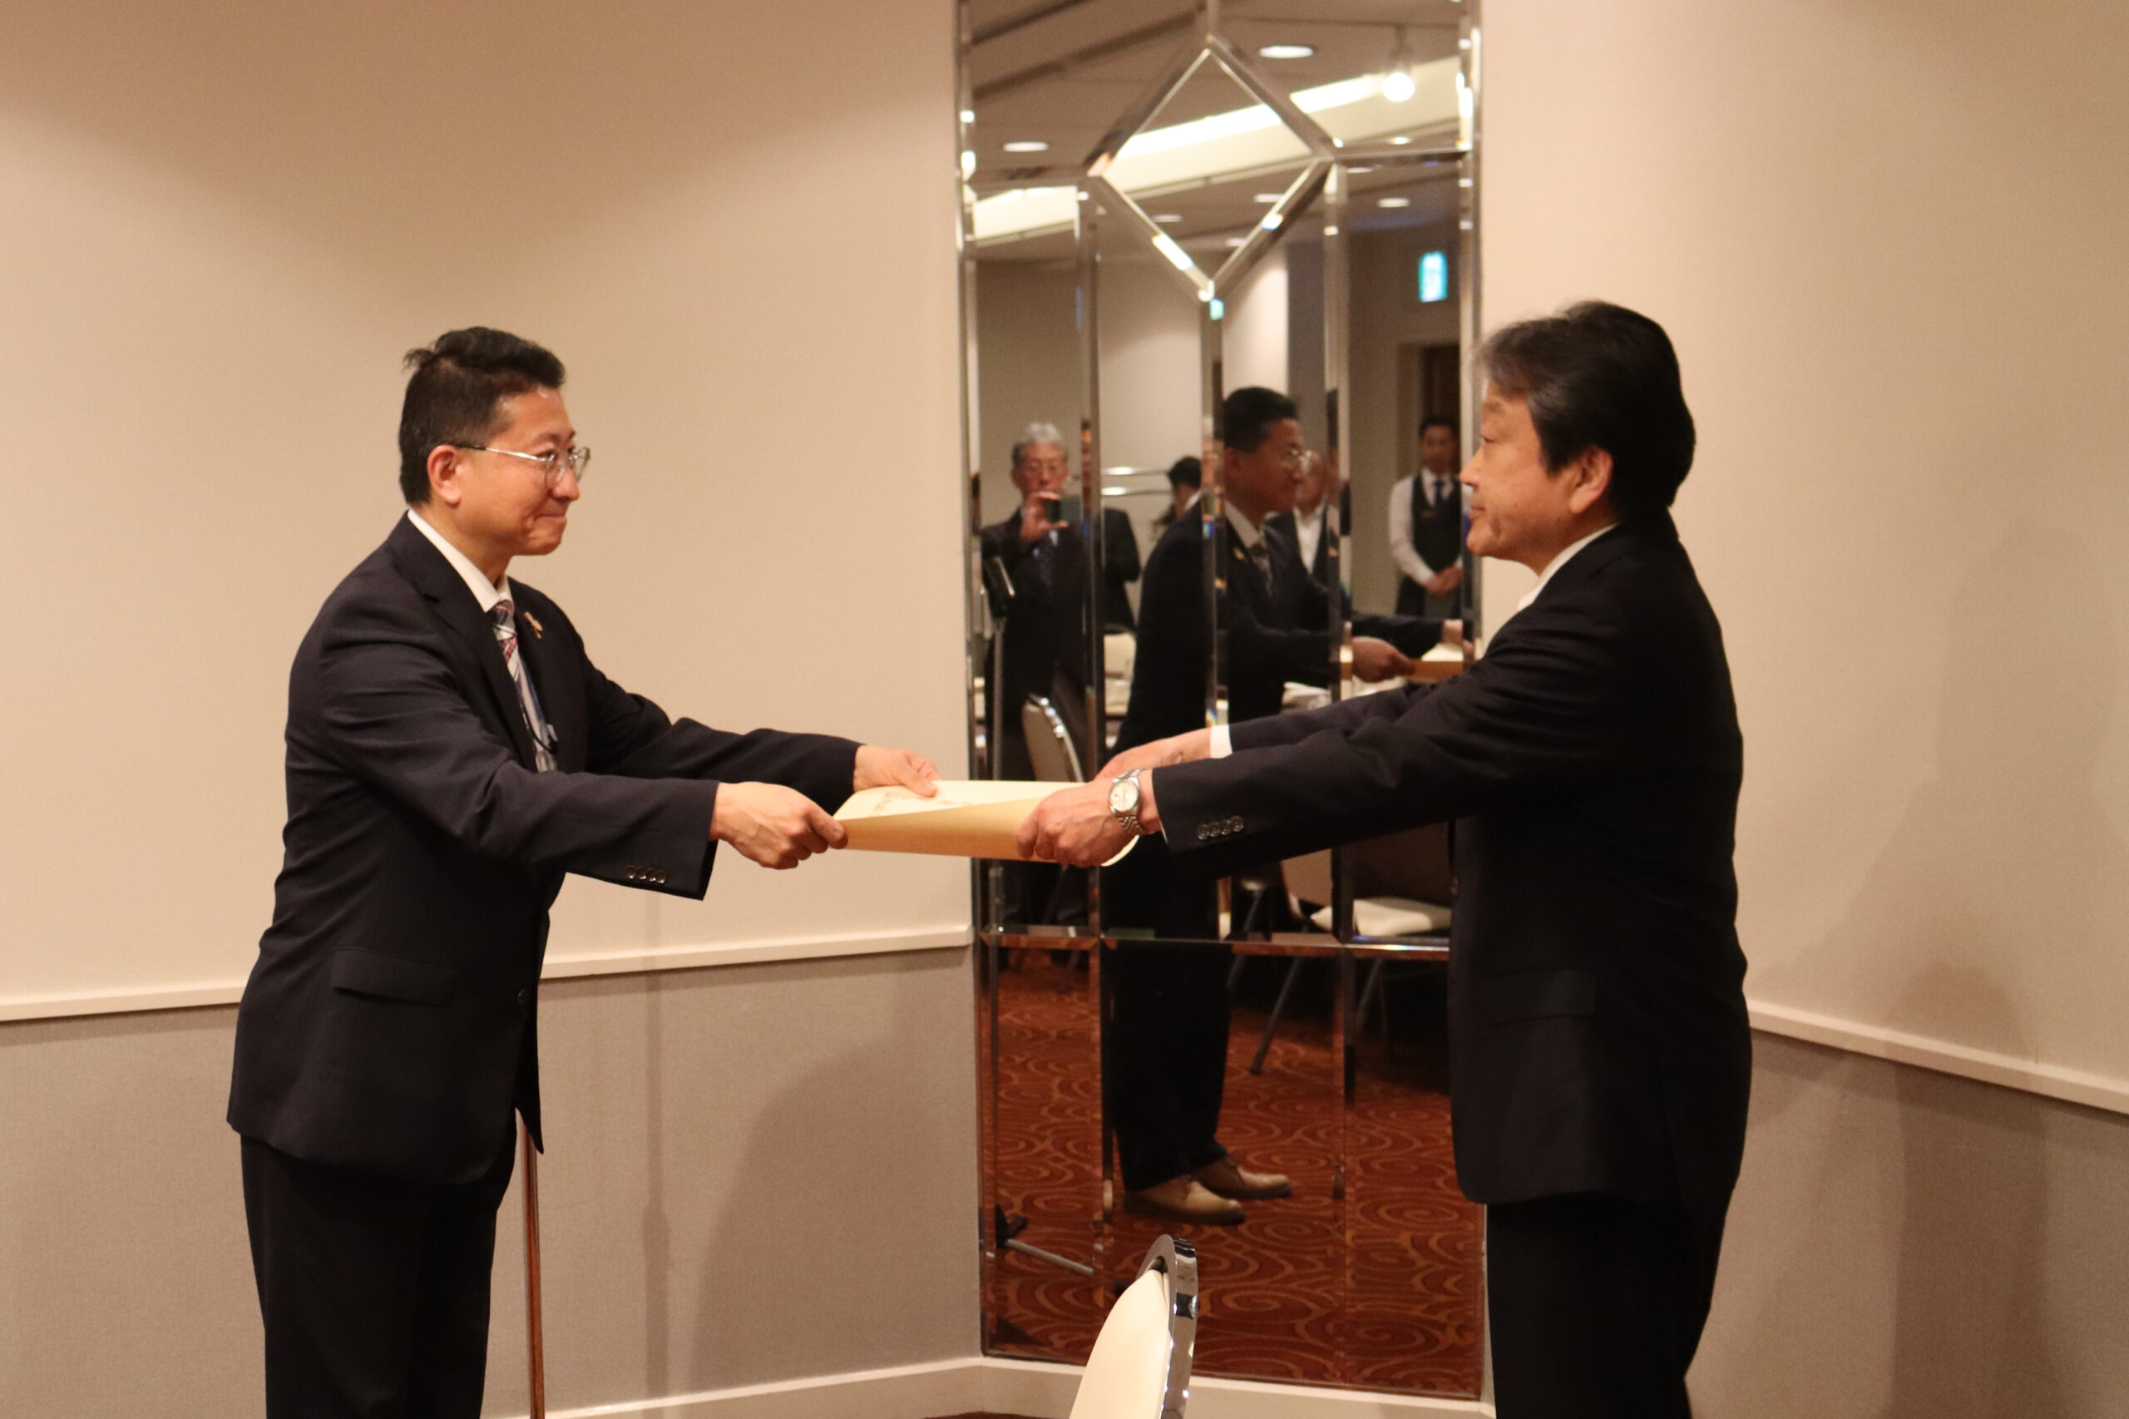



能登半島地震被災地復旧活動に対する 農林水産大臣感謝状の贈呈 令和７年５月１５日 名古屋林業土木協会
中部森林管理局では、令和６年能登半島地震の影響により発生した山地災害の応急対策に必要な土木資材を、国有林防災ボランティアの協力により石川県に提供しました。このたび、国有林防災ボランティア制度に基づき協定締結している長野林業土木協会及び名古屋林業土木協会の活動に感謝状が贈呈されました。
贈呈式は令和６年３月７日（木）中部森林管理局大会議室において、同日に開催される「治山・林道工事コンクール表彰式」の前段で行われました。
名古屋林業土木協会では国有林防災ボランティア制度に関する協定に基づき今般の能登半島地震被災地への緊急支援へ取り組む（取組→その１、取組→その２）とともに、各会員は他団体とも継続した支援活動も行われています。
森谷局長から感謝状の授与
を受ける三尾会長（右）

Slide 13
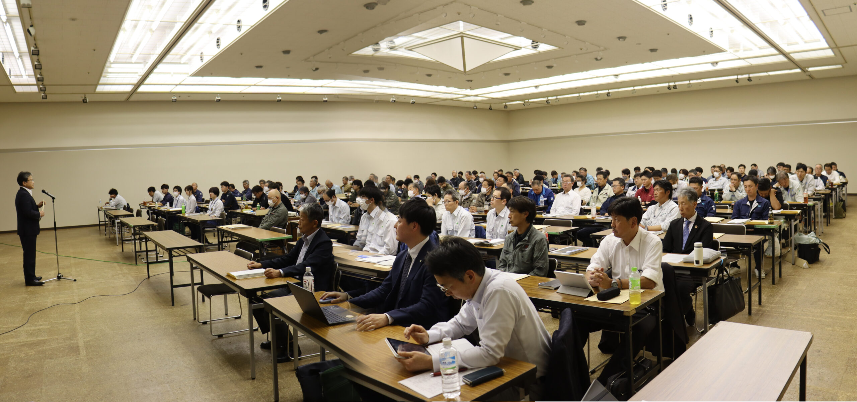
令和７年度林業土木技術講演会の開催 令和７年５月２７日～２８日 高山市「高山市民文化会館 ３－１１講堂」
と き：令和7年５月２７日（火）、２８日（水）
場 所：岐阜県高山市「高山市民文化会館」
3－11講堂
参加者：講師、スタッフ、受講者（傍聴含め）
計１６７名が参加しました。
事務局から二日間の講習会の概要説明、野
中豊 安全・技術対策委員長から、労働災害
の防止、とりわけ相次いで発生した重機転落
による重大災害についてなどを委員会として取り組みについてお話しいただきました。
続いて、高山労働基準監督署の青木賢次署長の挨拶をいただき、同労働基準監督署 林 祐也 安全衛生課長より、労働災害の現状、建設業における労働災害事例、熱中症対策などについて講義いただきました。
今講習会では会員等の取り組む２事例の発表を飛騨森林管理署治山グループ 主事 棚田みのり さんと当協会会員の大高建設(株)専務取締役 大橋 賢生 さんからいただきました。
その他二日間に渡り講義が有意義な内容で行われました。
今年も、会場準備から当日の受付対応まで、青年部役員を中心にご協力いただきました。

Slide 14
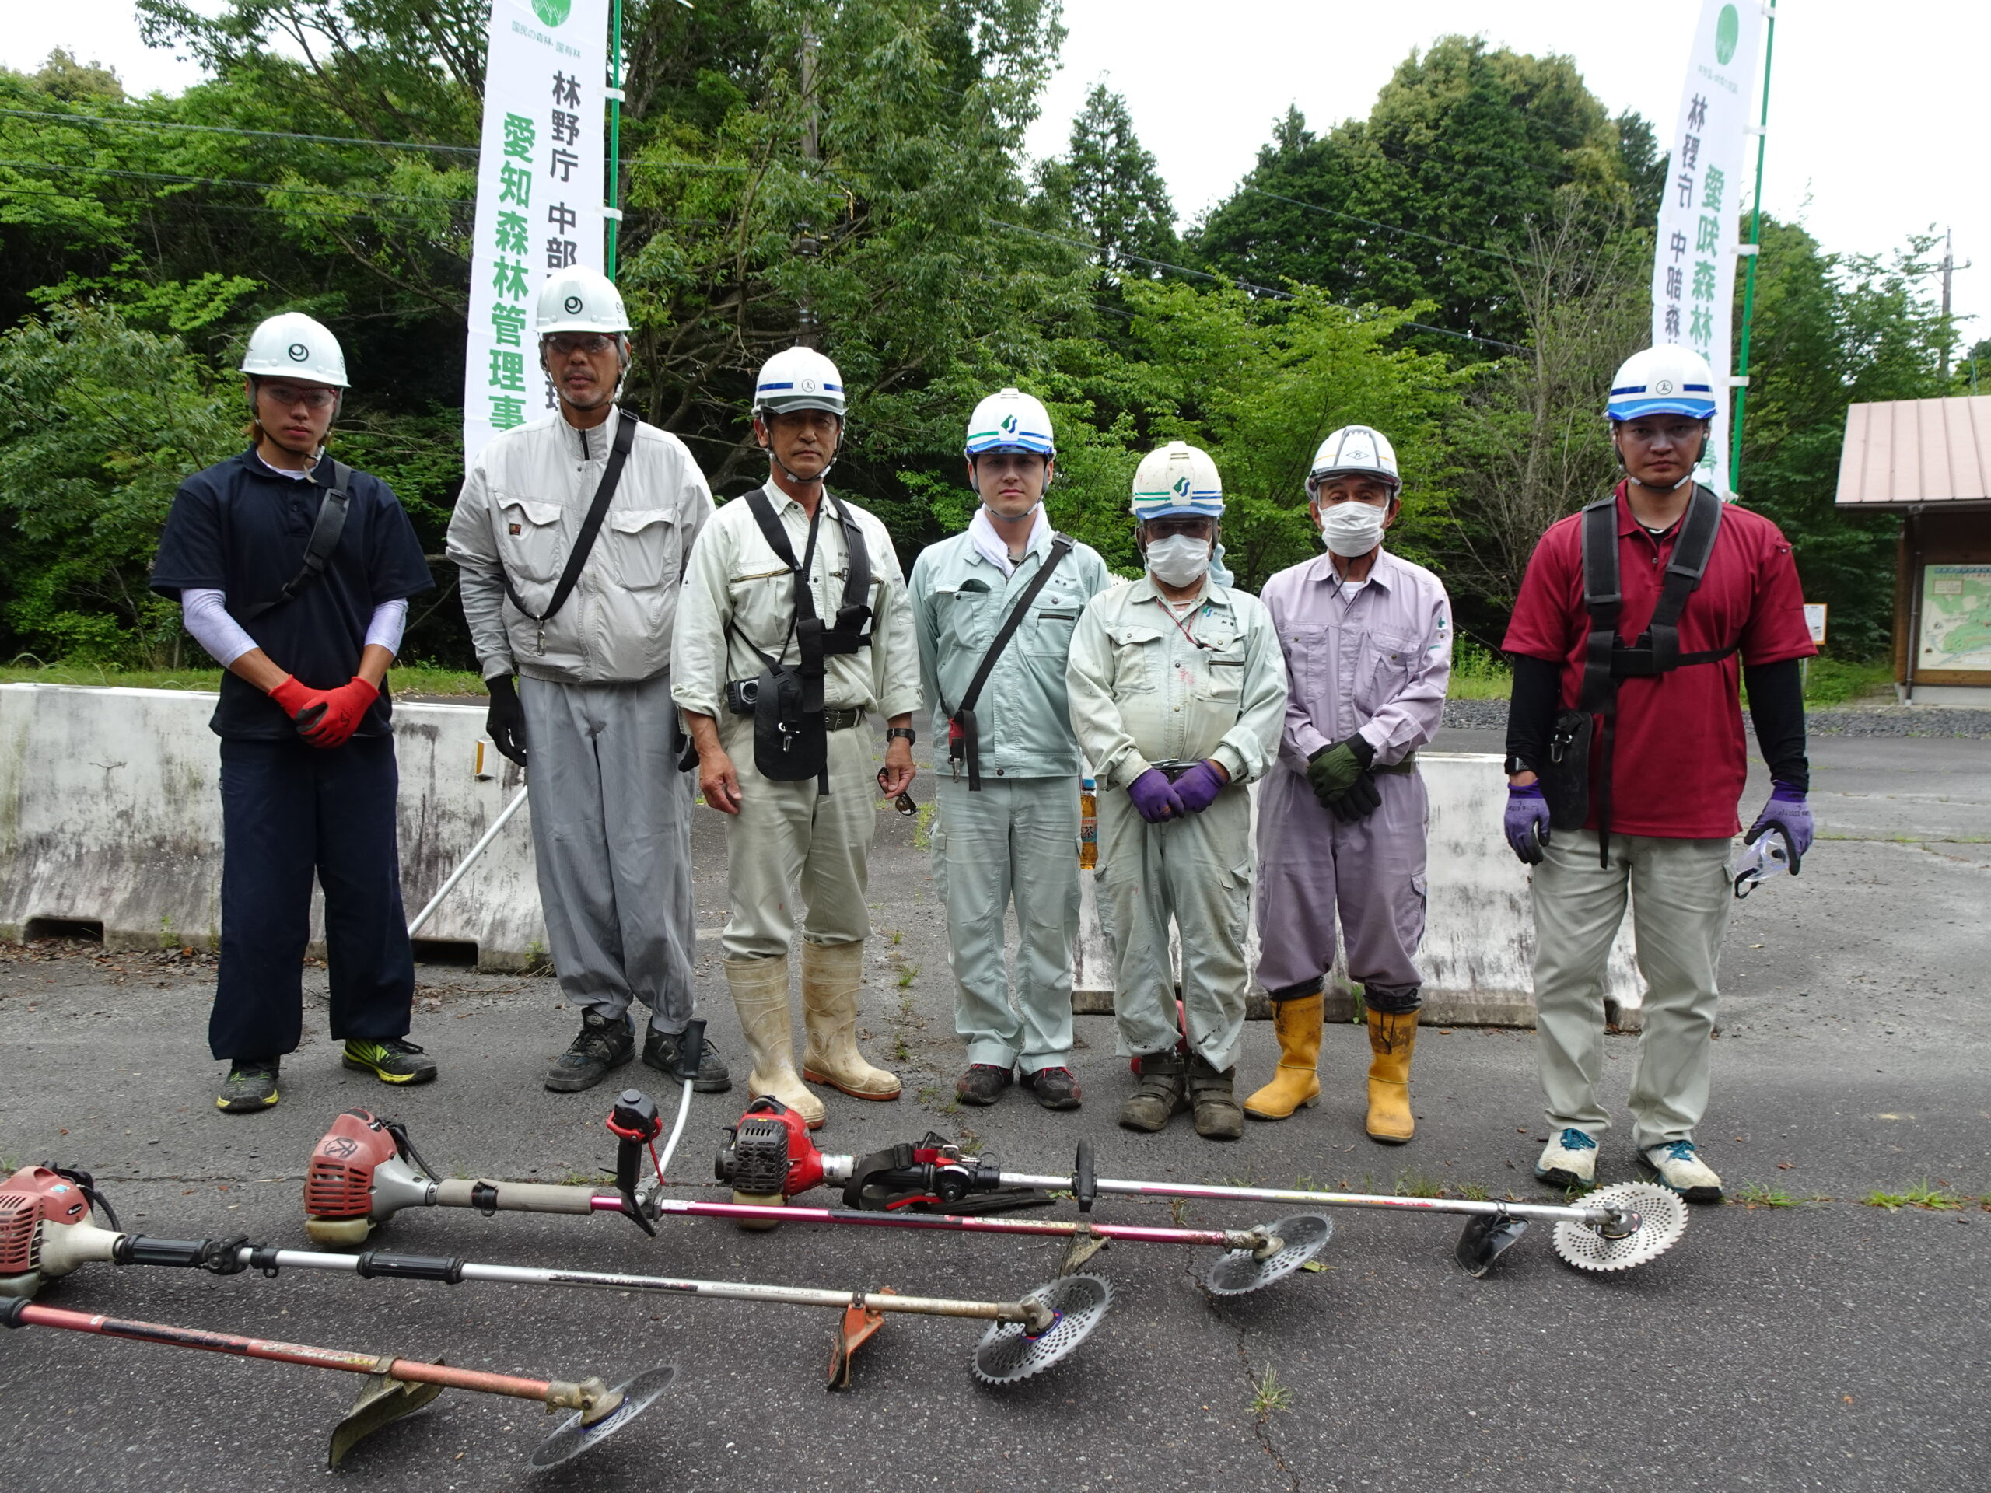
「定光寺自然休養林」森林整備の実施 令和７年５月２９日 愛知支部
５月２９日（木）名古屋林業土木協会愛知支部
（安藤和央支部長）と、名古屋造林素材生産事
業協会愛知支部は合同で「定光寺自然休養林」
の森林交流館駐車場や丸根山園地等の施設周
辺の草刈り清掃をフォレスト・サポーターズ活動
の一環として実施しました。
とき：令和７年５月２９日（木）
場所：愛知県瀬戸市瀬戸国有林
（定光寺自然休養林）
参加者：愛知支部会員企業５社・７名
名古屋造林素材生産事業協会愛知支部８名
作業内容：草刈作業
当日は午前中に休養林一帯で愛知森林管理事
務所所主催のゴミゼロ運動が開催されましたが、終了後、午後の時間を活用して草刈りを行いました。自然休養林を訪れる皆さんが気持ちよくハイキングや自然散策など楽しんで頂けるよう、今後も森林整備等のボランティア活動に取り組みます。

Slide 15
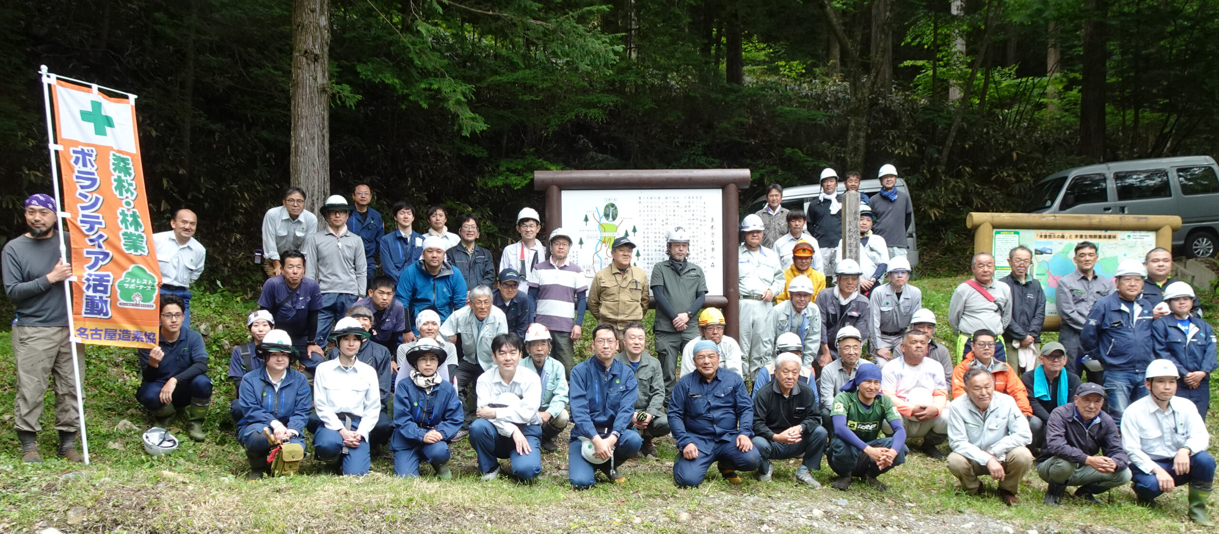
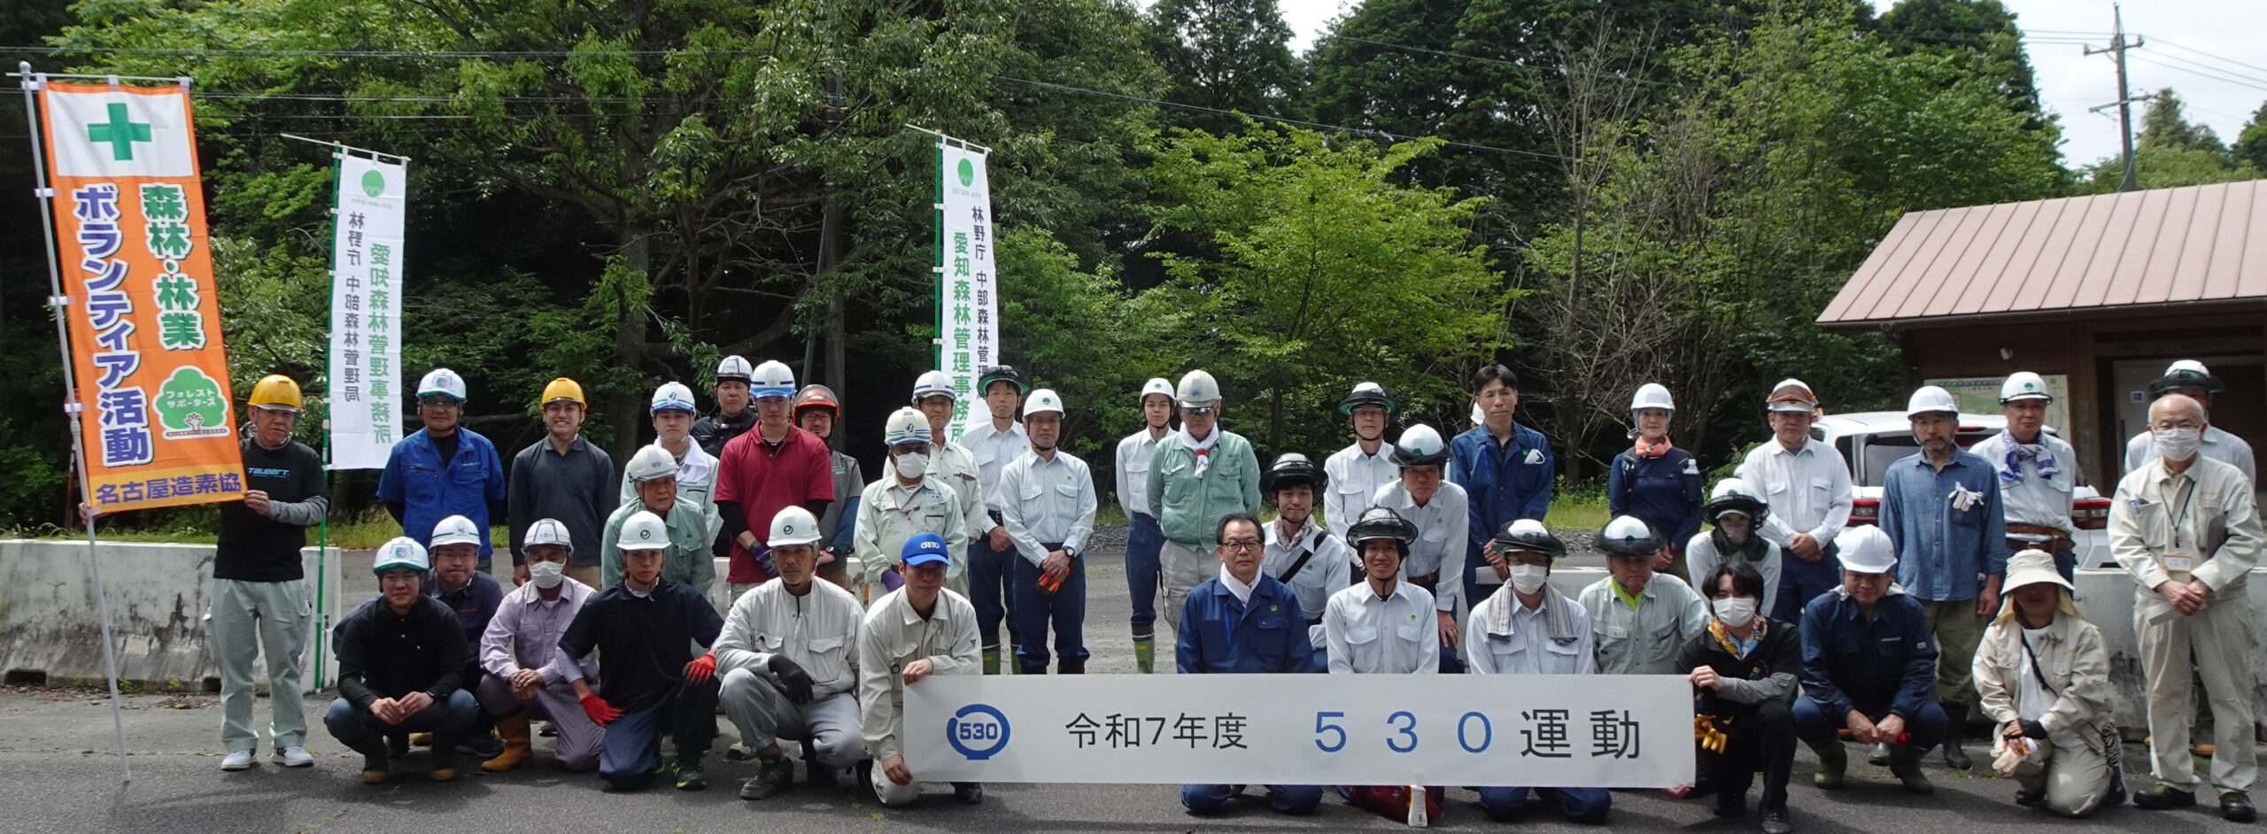
国有林クリーン(ゴミゼロ)活動2025の実施 令和７年５月３０日 飛騨卯の花街道 金華山 定光寺自然休養林 各周辺
国有林では毎年5月30日を「５３０(ゴミゼロ)の日」
として、「国有林ゴミゼロ運動」と称し、管内の自
然休養林等「レクレーションの森」や一般の入り
込み者の多い林道において5月30日の前後にか
け一斉清掃整備活動が行われており、この取組
には名古屋林業土木協会も全面的に協力して
います。
5月27日 東濃森林管理署
同署職員、地元団体など総勢67名が参加
ゴミ拾いや林道の草刈りなど
5月29日 愛知森林管理事務所
愛知支部、名古屋造林素材生産事業協会、
愛知森林管理事務所、その他総勢４2名が参加
ゴミ拾いの清掃活動を行いました。
なお、5月30日開催予定の岐阜森林管理署（金華山）と飛騨森林管理署（卯の花街道）の活動は、荒天が予想されていたため活動中止となりました。

Slide 16
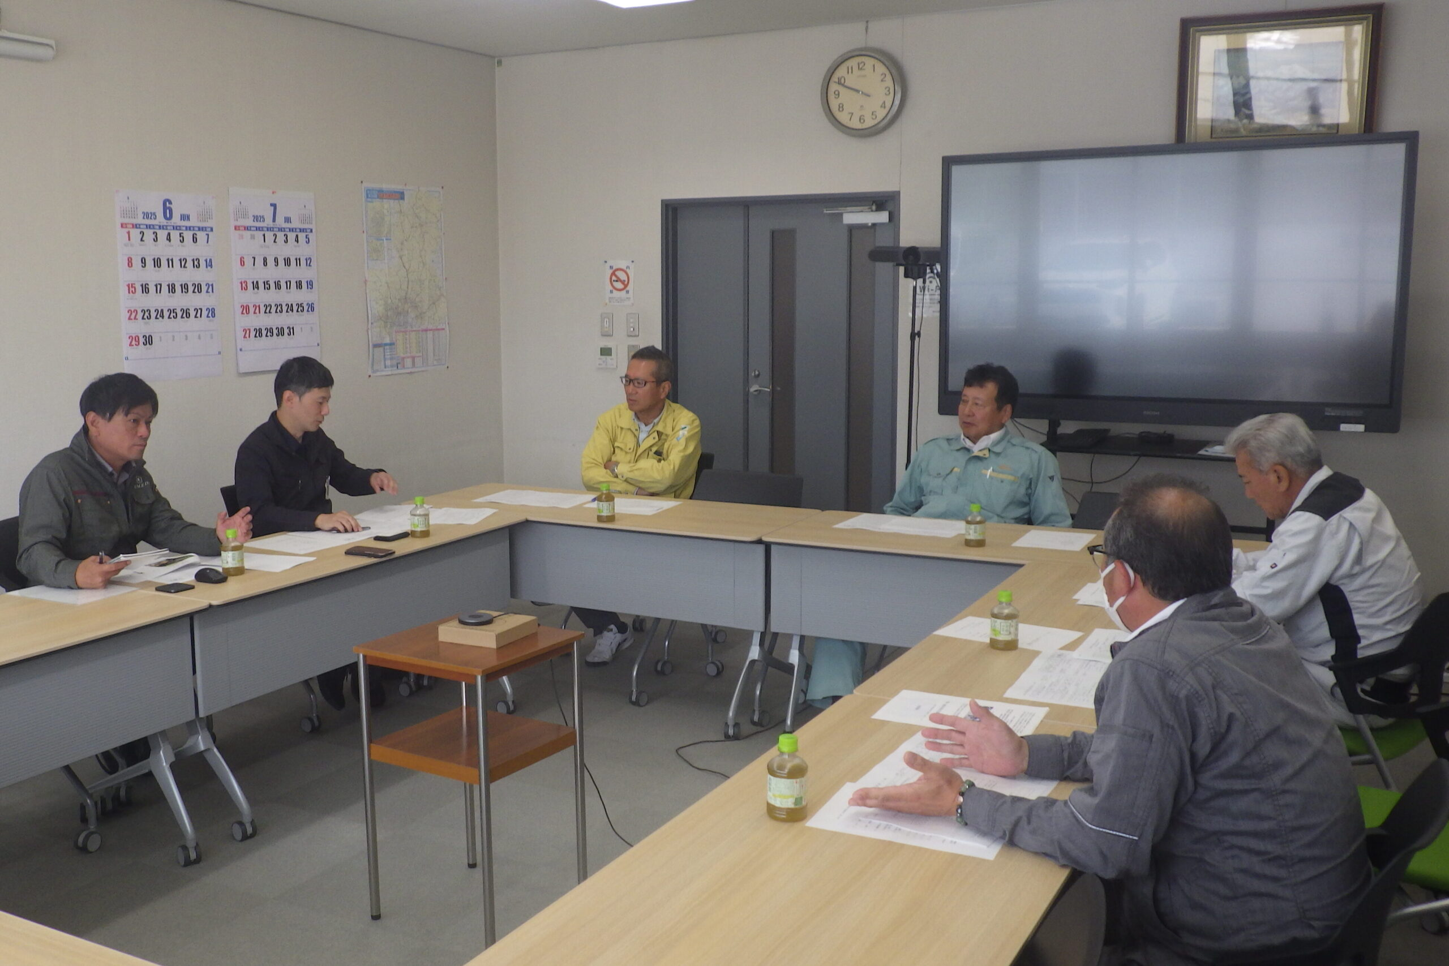
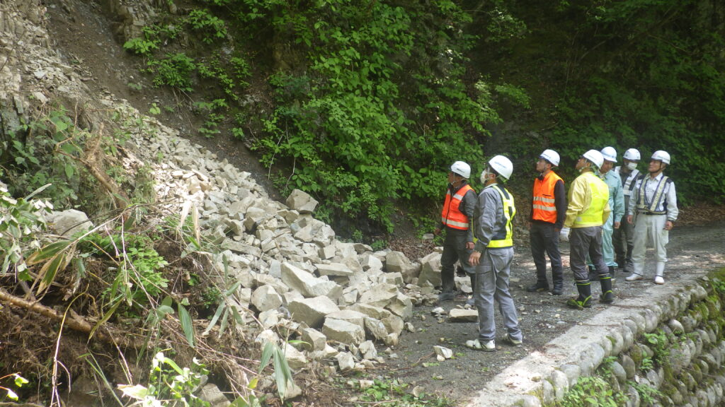
緊急安全対策会議の開催 令和７年６月２日 小坂支部
6月2日（月）名古屋林業土木協会小坂支部（梅田桂司支部長）では、支部会員代表による緊急安全対策会議を開催しました。
これは、先月15日に岐阜森林管理署管内の林道事業で重機
転落による重大災害の発生を踏まえて、類似災害の防止のた
め事故の検証と安全対策を検討しました。
緊急安全対策会議の開催にあたり、梅田桂司支部長より趣旨説明があり、続いて金子工業(株)金子健一郎代表取締役より、事故当日の作業内容や事故に至った経緯等、資料により詳細に説明いただきました。
説明を受け、類似災害を防止のため検討する中で、支部会員から質問・意見が活発に出されました。
現地の林道では、事故現場以外にも新たに法面崩落が発生しており、事故現場とともに崩土の状況の確認と、その除去方法など安全な作業手順について話し合いを行いました。
今後の安全対策として、安全を必ず第一として作業に臨むことが最も重要であることを踏まえて、様々な手順や類似災害防止対策を全員で確認しました。

Slide 17
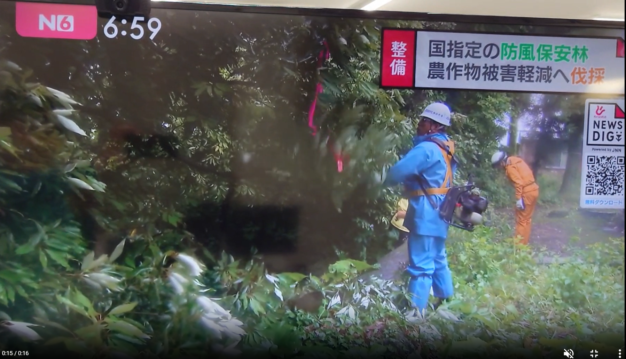
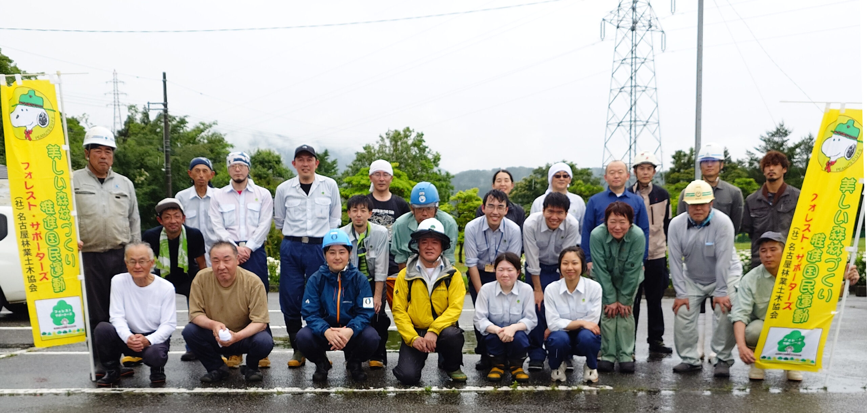
国有(保安)林の整備作業（獣害対策）の実施 令和７年６月１１日 富山支部
名古屋林業土木協会富山支部（高平公輔 支部長）では、
昨年に続き、富山市の大沢野国有林において富山森林
管理署が取り組む獣害対策の協力要請を受け森林整備
作業を行いました。
とき：令和7年6月11日（水）
場所：富山市大沢野国有林
参加者：富山支部会員企業10社・12名
富山森林管理署13名 総計25名
作業内容：除草、除伐、枝条整理
富山支部では、従来のゴミ拾いなどのボランティア作業に
加え、昨年から里山林（都市近郊林）の同国有林を熊な
ど野生獣との緩衝帯としての機能を発揮させる目的で、
木竹や灌木、雑草等が繁茂した状態となっている森林の
整備作業を昨年に続き実施しました。
また、富山森林管理署のプレスリリースにより地元放送
局が取材にきており、同日のニュースで放送されこの活
動や獣害対策の取り組みを情報発信することができました。
作業の様子
（富山チューリップテレビ:ニュース映像から）

Slide 18
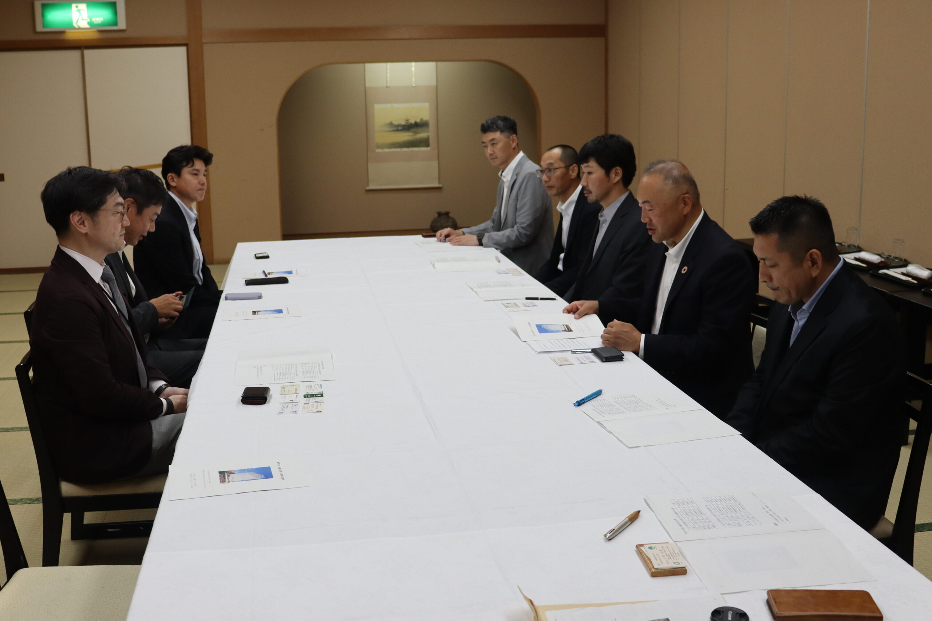
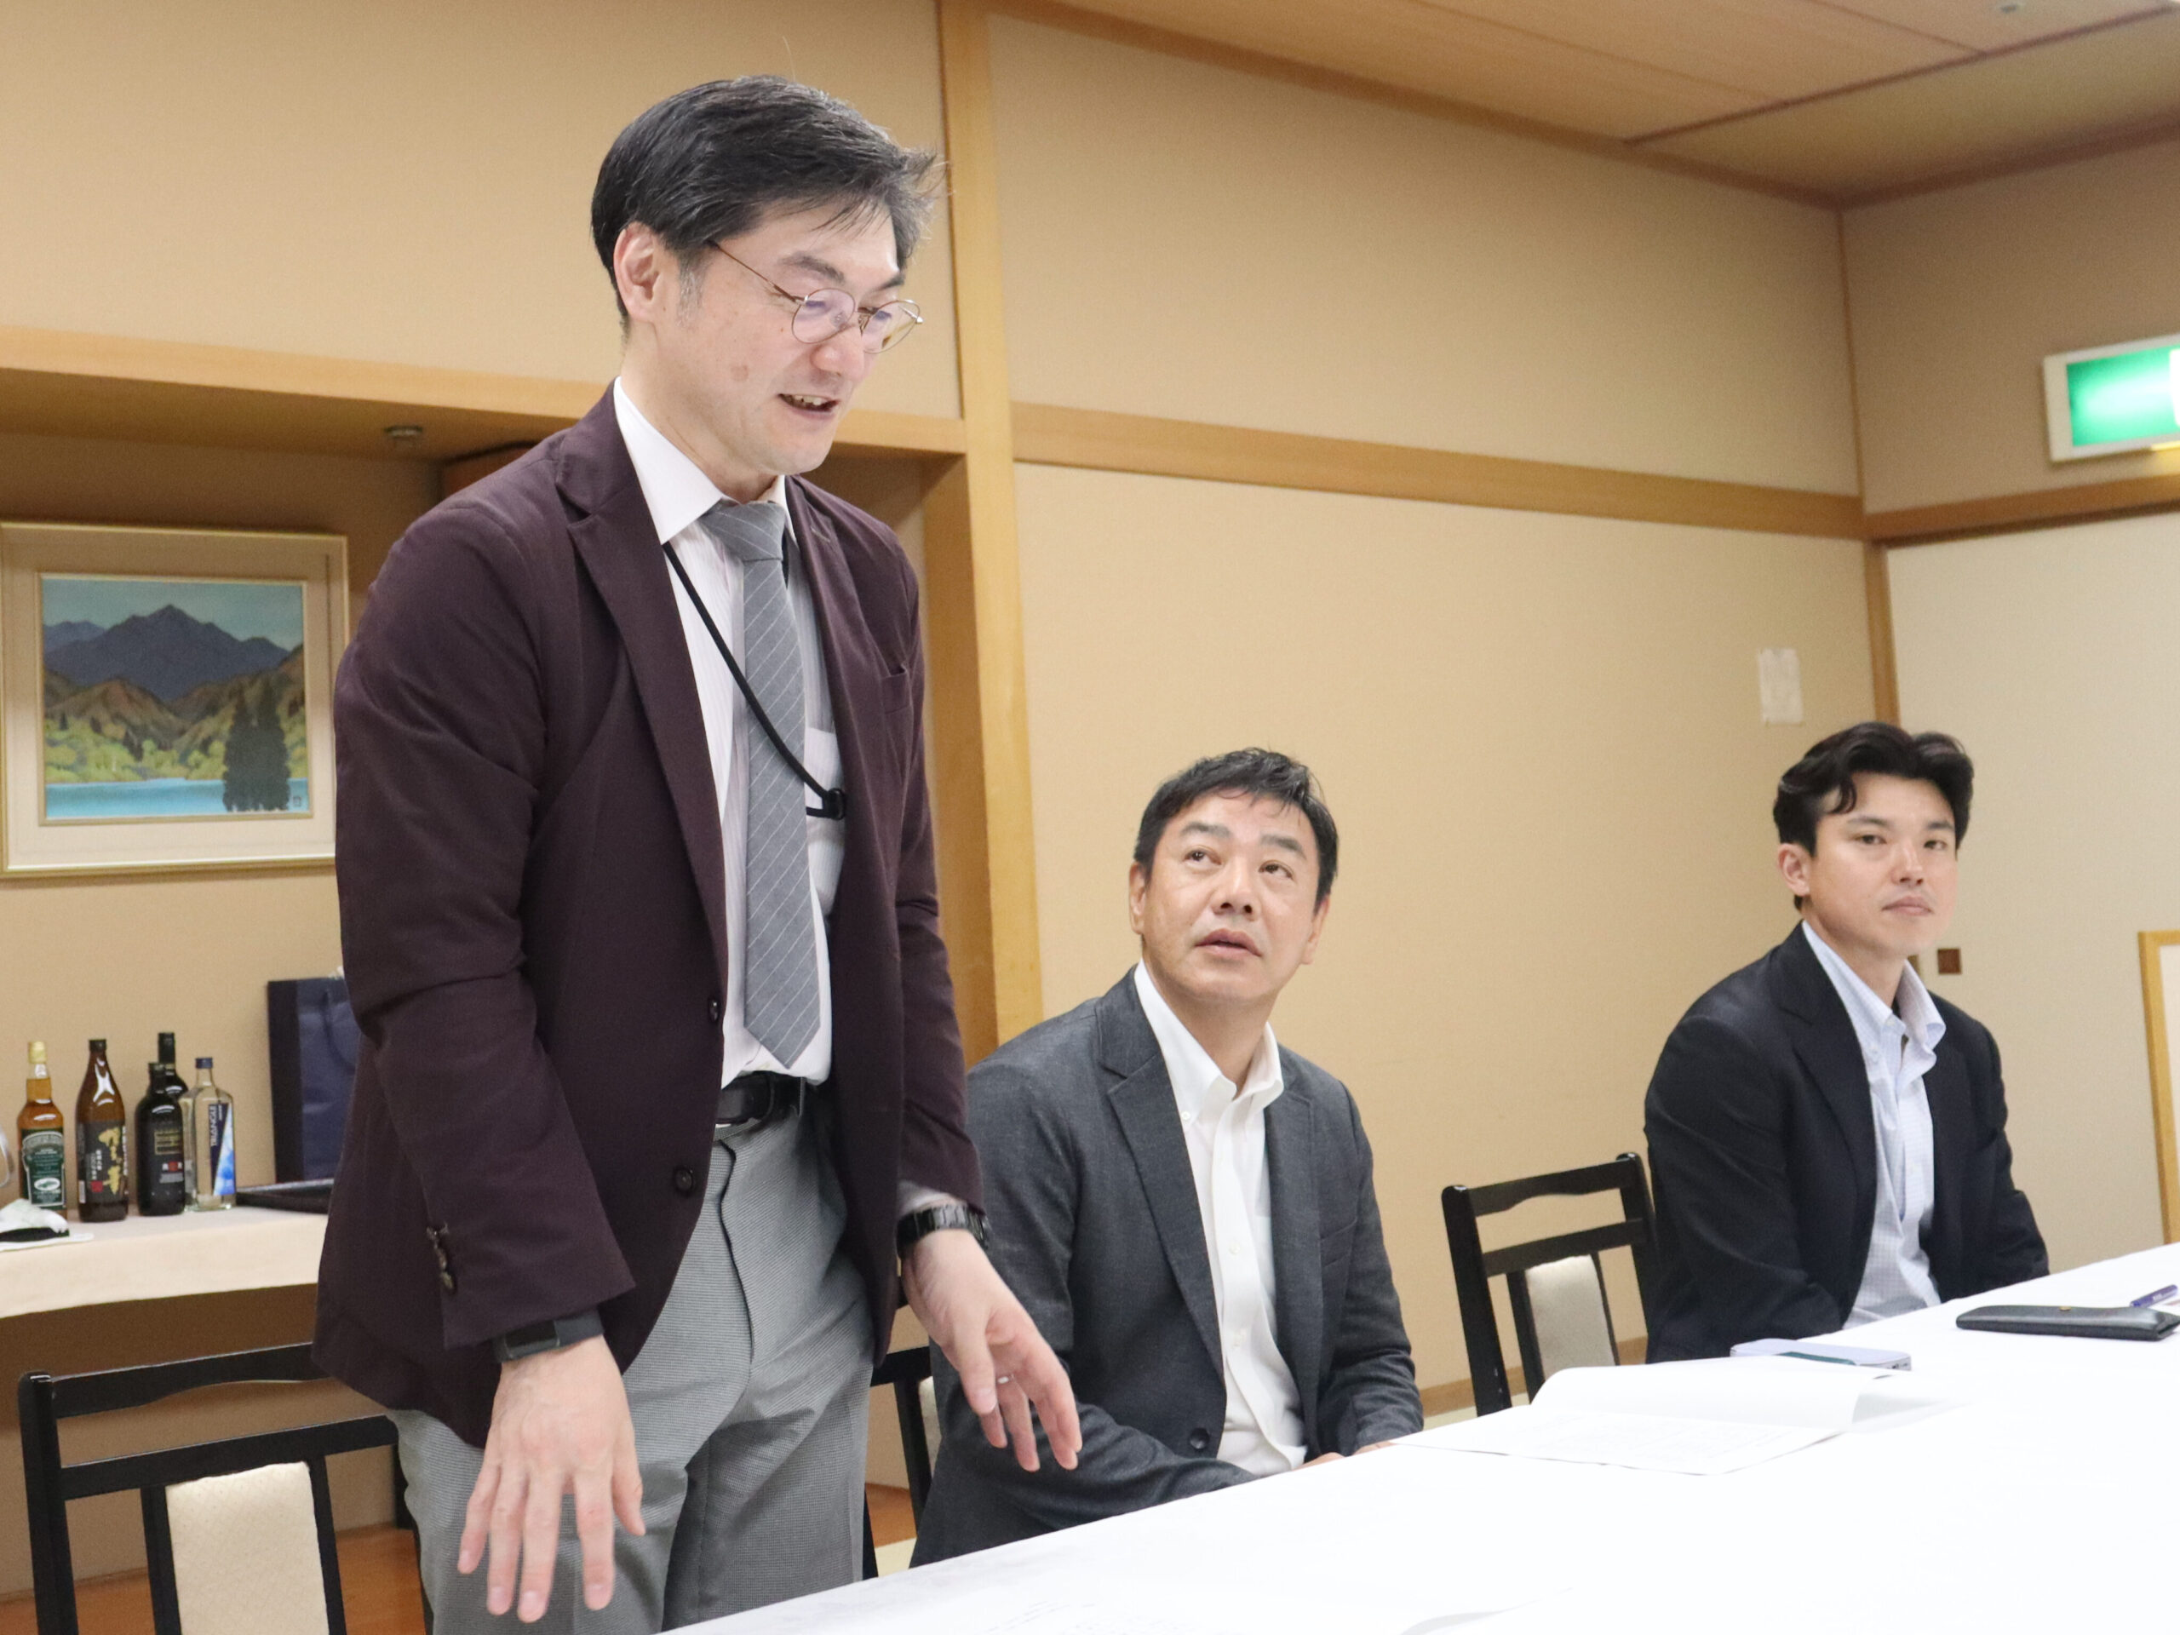
札幌協会青年会議との交流会議の開催 令和７年６月２６日 青年部
6月26日（木）名古屋林業土木協会青年部役員と札幌林業土
木協会青年会議役員は、札幌市（ＡＮＡプラザホテル）におい
て交流会議を行いました。
この会議は昨年、名古屋林業土木協会青年部が東京都で開
催した青年部研修会（林土連共催）において、札幌林業土木協
会青年会議役員にも参加していただいた際に熱望をうけ、今
回両協会役員の交流会議を開催することとなったものです。
会議では今後の取り組みや林土連で検討されている青年交流
会発足検討委員会の動きや、両協会内の情報など意見交換し
ました。
交流会議では、（一社）札幌林業土木協会 坂田 啓一郎 青年
会議会長から歓迎の挨拶を受けた後、①青年組織の全国組織
化の検討、②今後の交流会（研修会、勉強会）など、課題や活
動内容を出し合い、今後引き続き交流活動をしていくことを確
認しました。

Slide 19
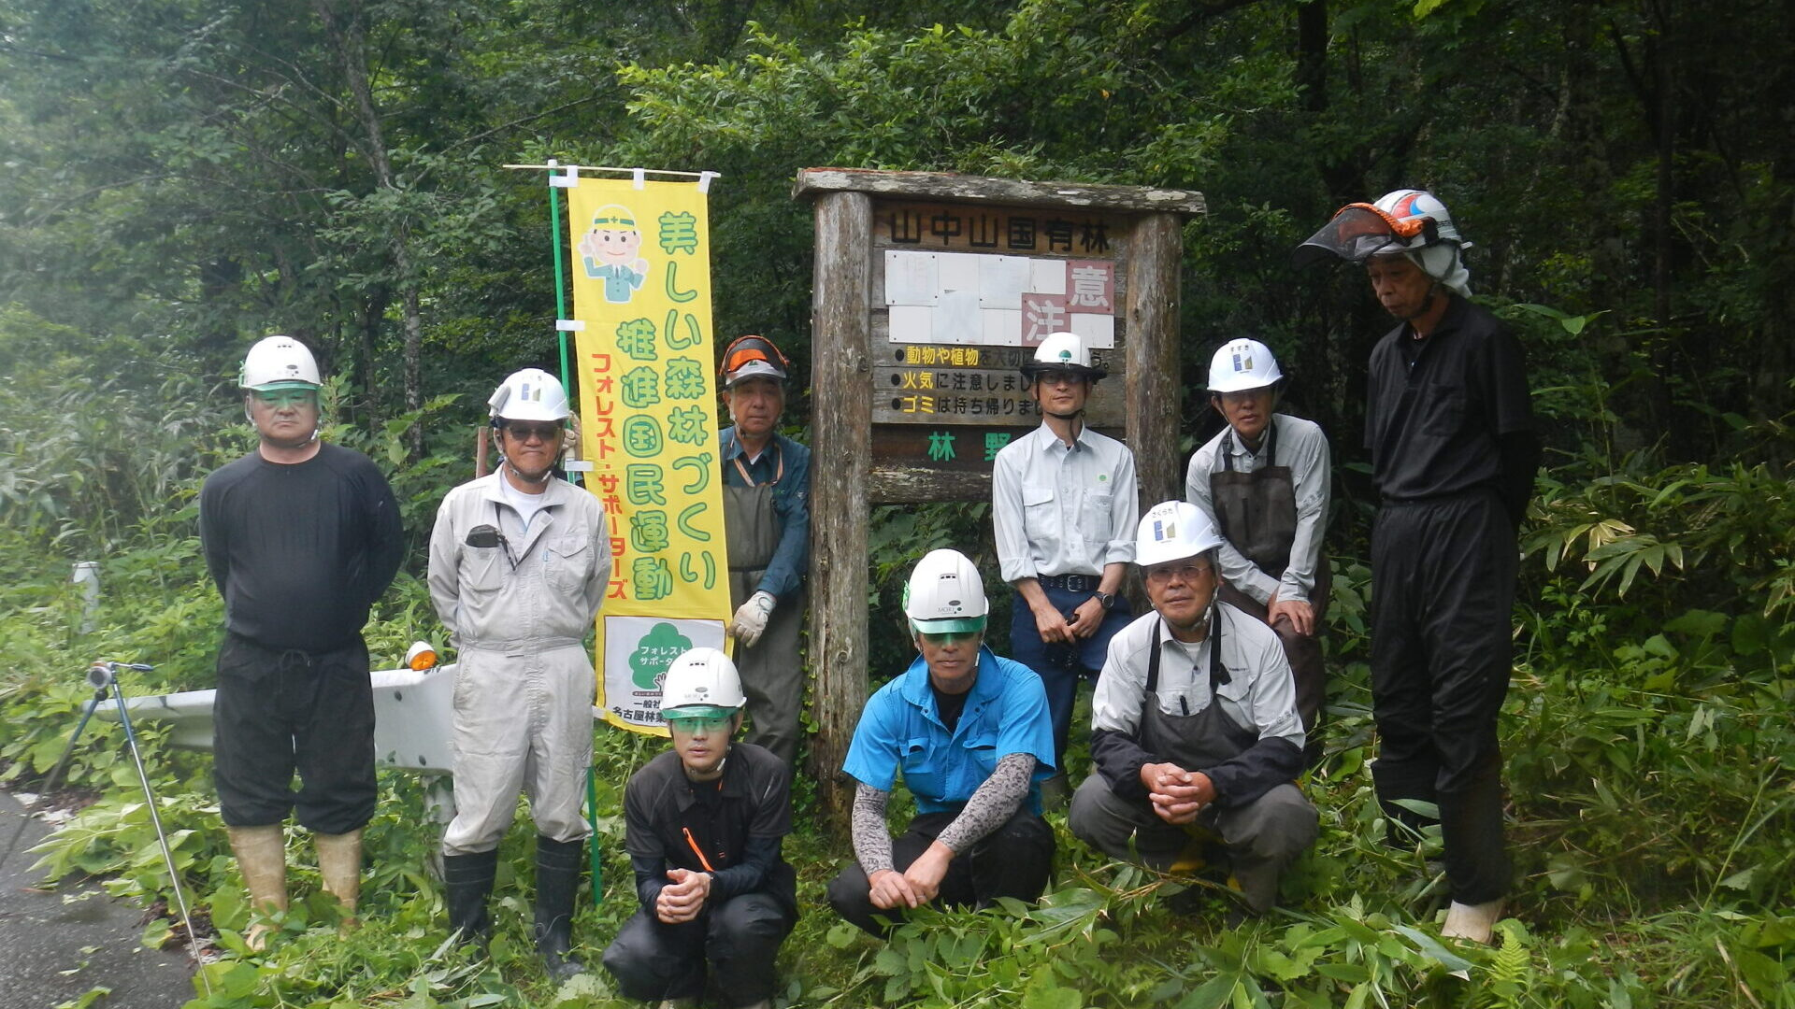
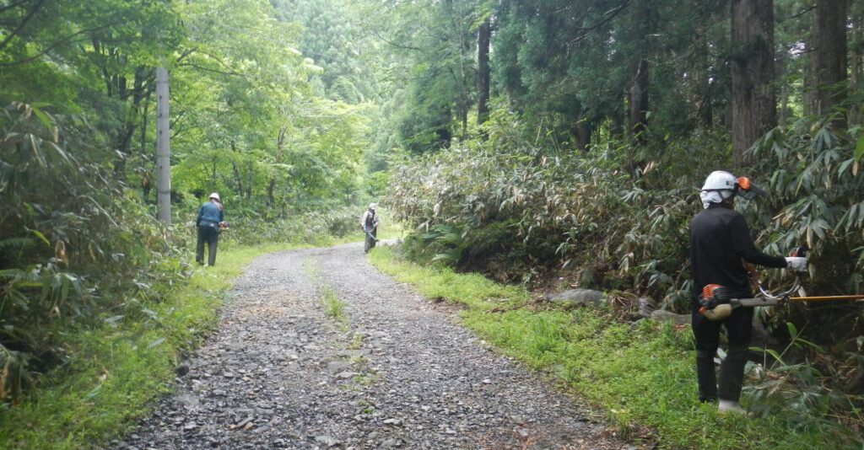
山中山（希少個体群保護林）への整備作業 令和７年７月１５日 荘川支部
世界自然遺産を始めとする原生的な森林生態系を
有する森林や、希少な野生生物の生育・生息の場
となっている国有林野では、森林や野生生物等の
状況変化に関するモニタリングを実施している。
名古屋林業土木協会荘川支部では、飛騨森林管
理署管内の保護林「山中山希少個体群保護林」へ
通じる林道の除草等整備に取り組みました。
※岐阜県に生育するミズバショウのうち、最南限に
分布する貴重な群落であるため保護設定。
と き：令和７年７月１５日（火）
場 所：岐阜県高山市荘川町
山中山国有林「林道黒谷･明宝線」
参加者：荘川支部会員企業３社９人、
飛騨森林管理署岩下伸也首席森林官
作業内容：草刈り作業ほか軽微な林道整備ロープ
の補修などに取り組みました。

Slide 20
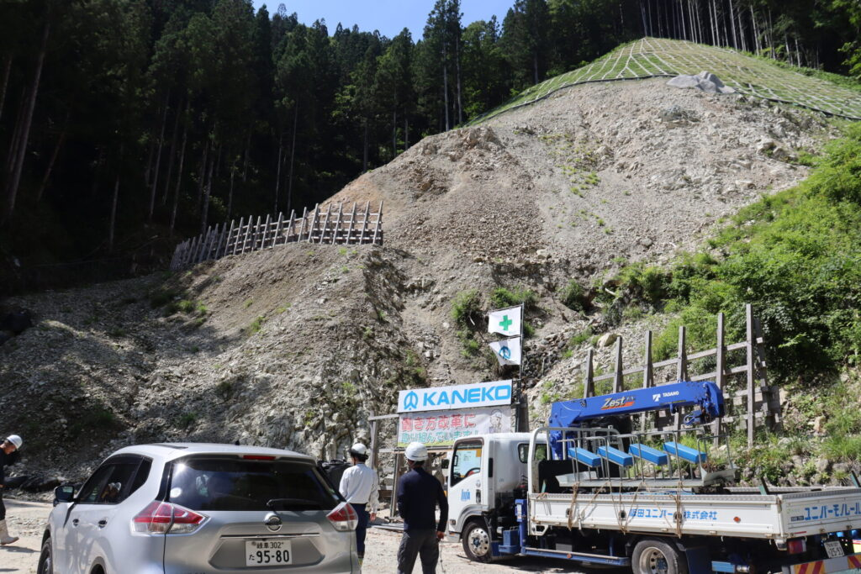
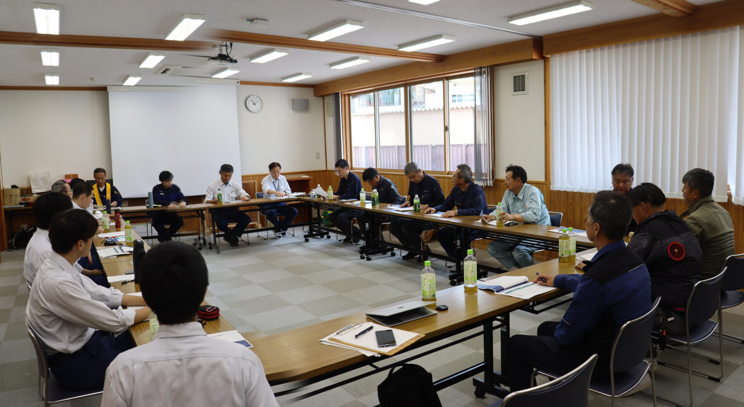
合同安全パトロール＆安全会議 の開催 令和７年７月２８日 小坂支部 岐阜森林管理署 高山労働基準監督署
令和７年７月２８日(月）、(一社)名古屋林業土木協会 小坂支部主催による岐阜森林管理署、高山労働基準監督署との合同安全パトロール及び安全会議が開催されました。
パトロールには、岐阜森林管理署から島内 厚実 署長、芳沢真一次長ほか６名の担当官、高山労働基準監督署から青木 賢次 署長、林 祐也 安全衛生課長、協会から小坂支部８社10名と協会事務局が参加した。
午前中は、２班に分かれ、Ａ班は大洞国有林の「鹿山（観音滝）復旧治山工事」と「若栃（日面谷２）復旧治山工事」を、Ｂ班は御厩野国有林の「御厩野（白谷）復旧治山工事」現場の安全パトロールを実施。安全パトロールでは、全員で施工地の点検を行った後、高山労基署青木署長及び林安全衛生課長からそれぞれ講評をいただきました。
午後からの安全会議では、午前に点検を行った際それぞれ指摘された事項を写真を用いて代表が説明を行うとともにそれぞれ参加者全員から点検結果及び現場の感想など発表し、最後に青木高山労働基準監督署長より講評をいただきました。

Slide 21
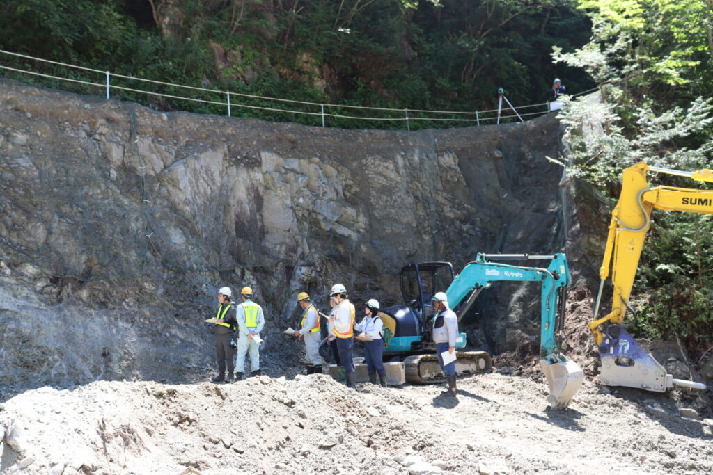
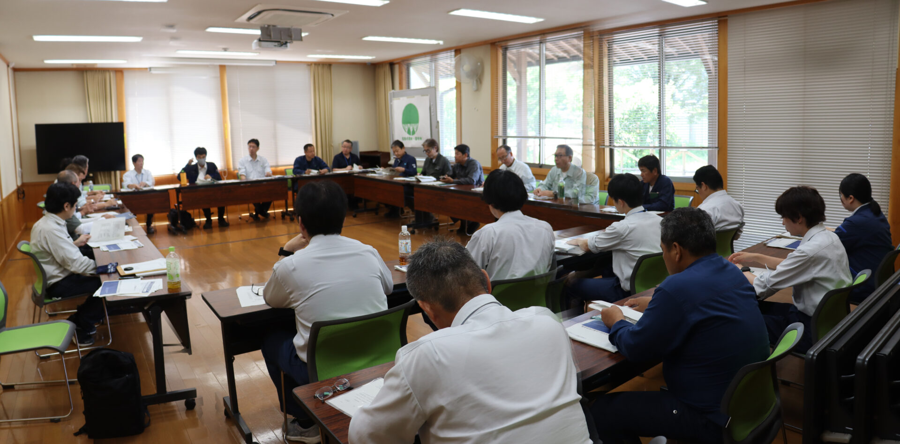
請負事業体等安全パトロール＆安全会議 令和７年７月２９日 東濃３支部（付知､中津川､坂下） 東濃森林管理署､恵那労働基準監督署
令和７年７月２９日(火）、東濃森林管理署（見市 貴司 署長）主催で、恵那労働基準監督署と（一社）名古屋林業土木協会東濃３支部（付知、坂下、中津川）の合同安全パトロール及び安全会議が開催されました。
当日は、森林管理署から見市貴司署長ほか１１名の担当官、恵那労働基準監督署から佐藤颯人労働基準監督官、協会から東濃３支部（付知、中津川、坂下）の１１社１１名と事務局１名の総計２５名が参加。
午前中は、加子母裏木曽国有林の「瀬戸川高樽林道災害復旧工事」現場の安全点検を３グループに分かれて実施しました。
午後からは東濃森林管理署会議室において安全会議を開催し、各会社の現場代理人から班ごとに点検結果と現場の感想等が発表されました。各班の発表後は東濃署 宮路 聡 総括森林整備官、労基署佐藤監督官らから講評を頂きました。

Slide 22
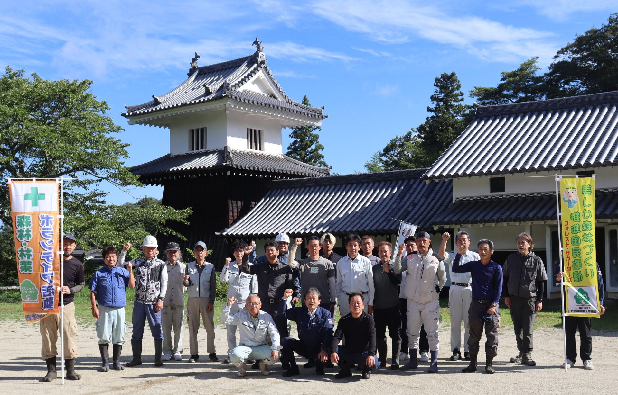
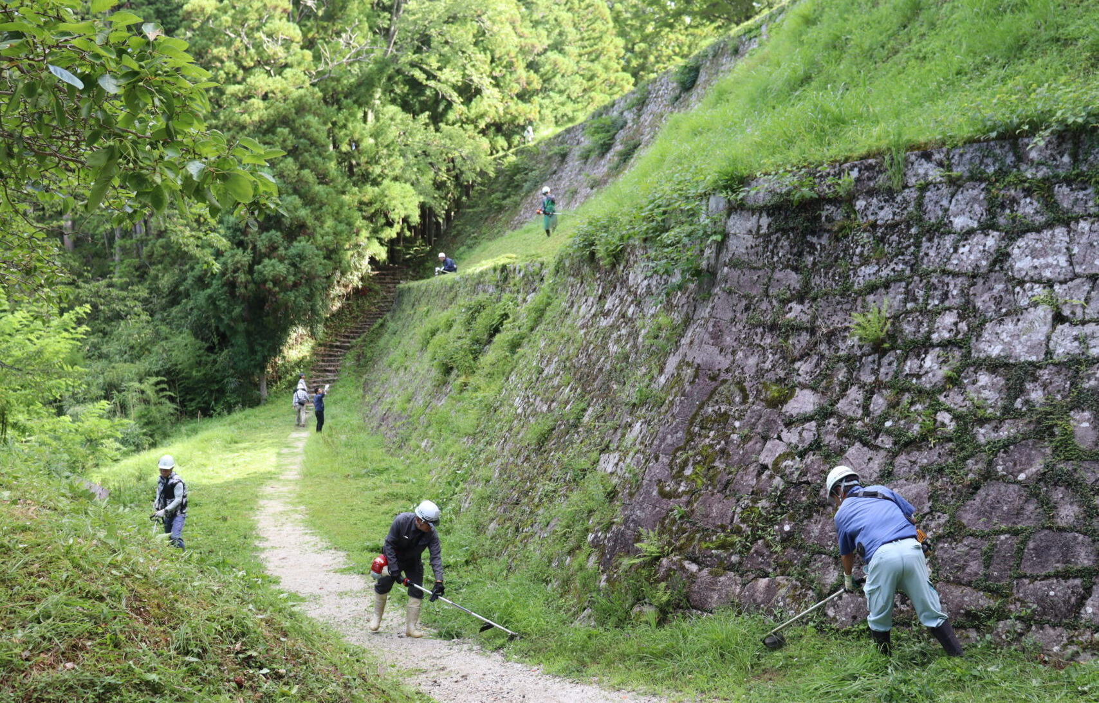
｢山の日｣記念 森林･林業社会貢献活動in岩村国有林 令和７年８月１２日 東濃３支部（付知､中津川､坂下）
名古屋林業土木協会東濃３支部（三尾秀和付知支部長、加藤政太郞坂下支部長、佐々木典博中津川支部長）では、毎年８月の祝日「山の日」の前に、中部森林管理局が推奨する森林・林業社会貢献活動の一環として、名古屋造林素材生産事業協会と協働して岩村城址や、岩村歴史資料館周辺の森林づくり活動（環境整備作業）に取り組んでいます。今年も、多くの来訪者が見込まれるお盆休みの前に環境整備作業に取り組みました。
とき：令和７年８月８日（金）
場所：岐阜県恵那市岩村町「岩村城址」
参加者：付知、坂下、中津川支部会員企業11社･19名
（名古屋造林素材生産事業協会との合同）総計２５名
作業内容：除草及び石垣清掃作業
当日は、非常に蒸し暑い環境で参加者の熱中症対策を行いながら、岩村城趾周辺の草刈りや、駐車場からの雨水対策などを分担し作業しました。

Slide 23
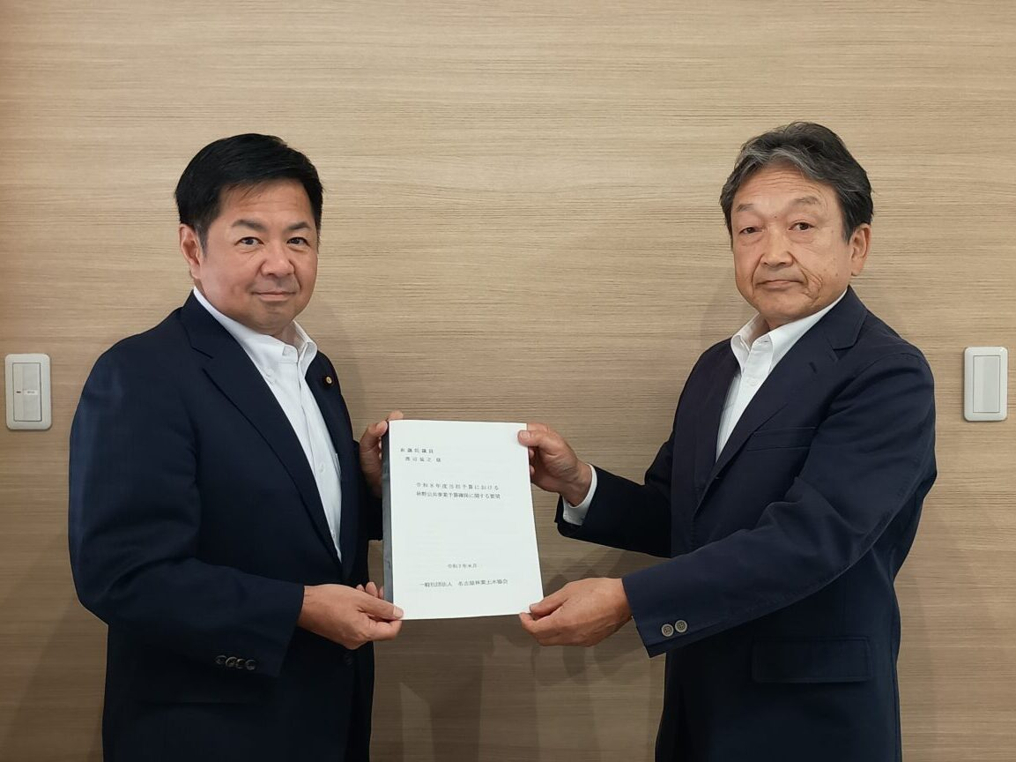
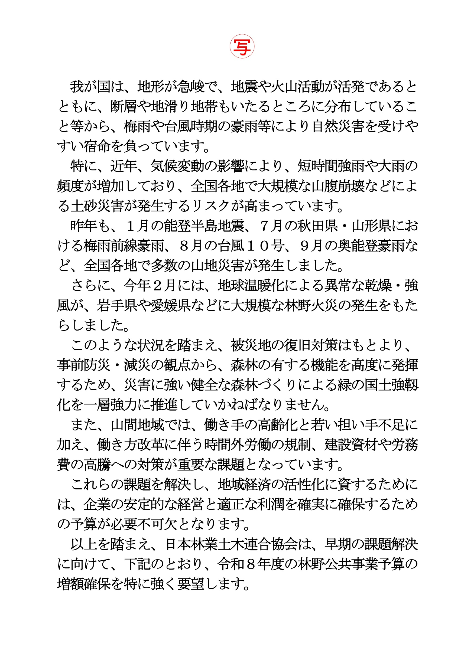
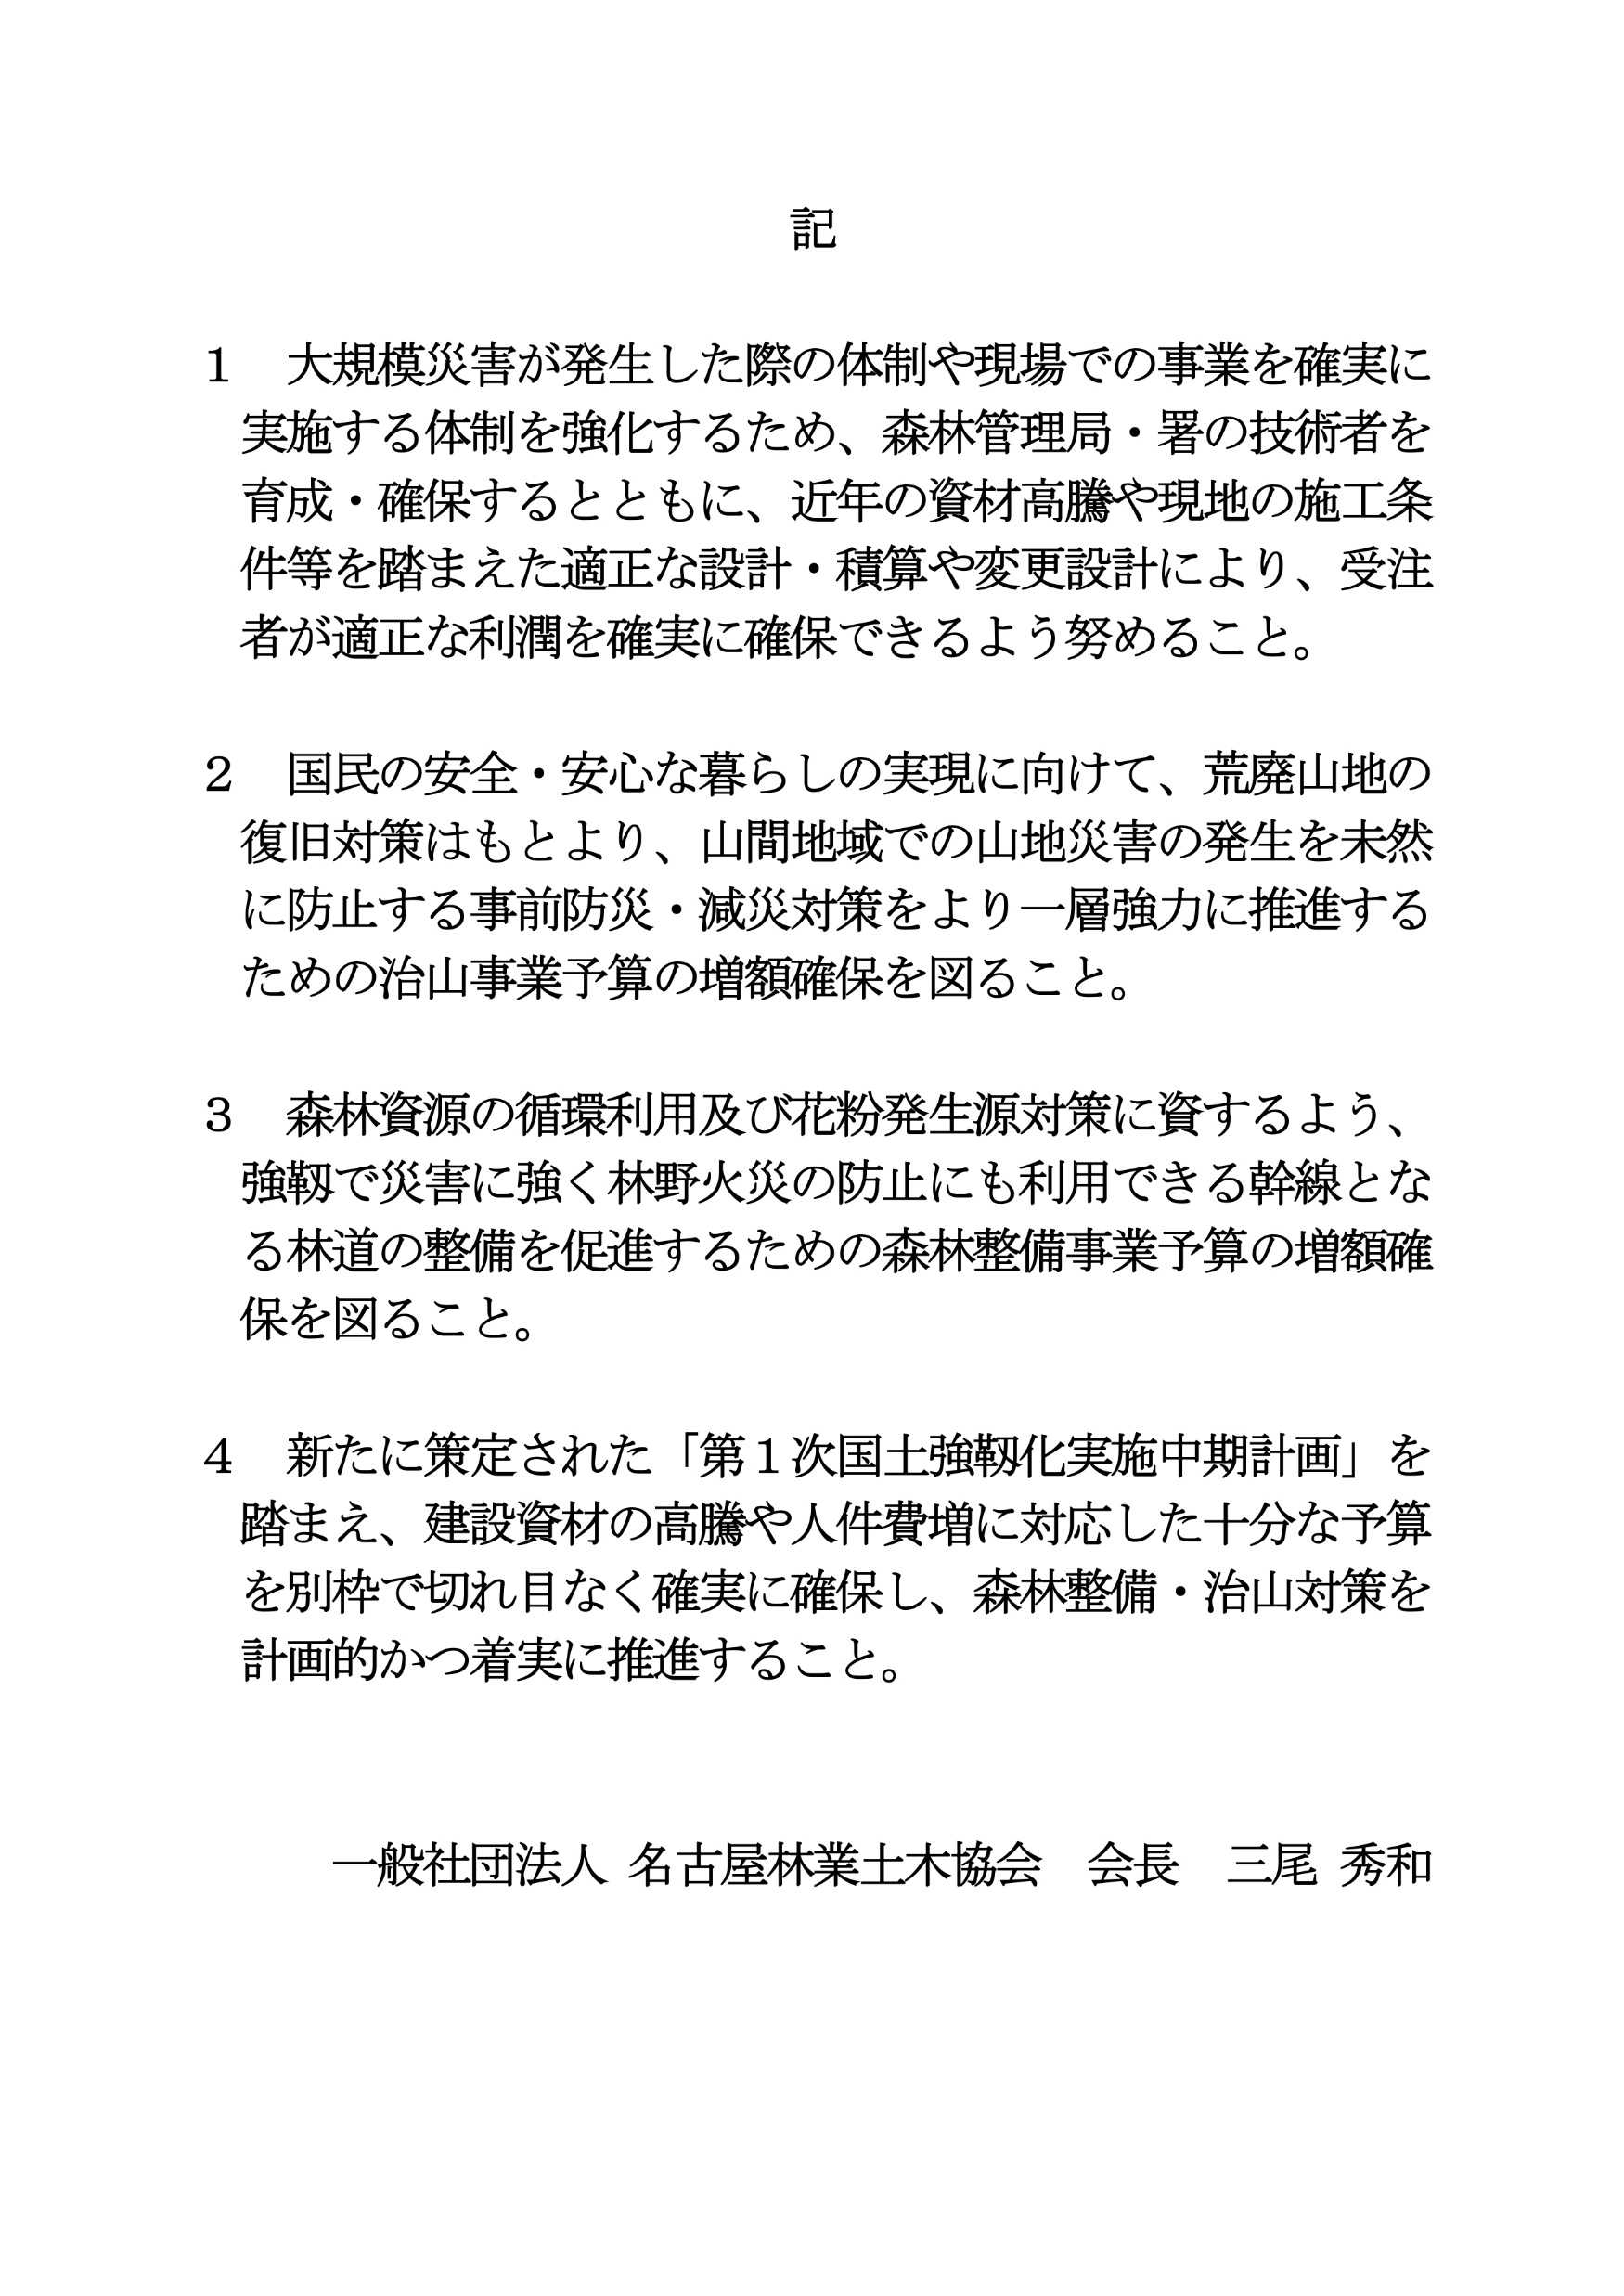

令和８年度当初予算に向けた 林野公共事業予算の要望活動 令和７年８月２日､１５日、２３日 名古屋林業土木協会
お盆や夏休みを利用して帰省している地元国会議員に対して、来年度林野公共事業予算の確実な確保に向けた要望活動を行いました。
要望の柱は、森林管理局・署の技術者の育成・確保、近年の資材高騰等を踏まえた適正な設計・積算や変更設計の対応による利潤の確保、事前防災・減災対策を強力に推進するための治山事業予算の増額確保、花粉発生源対策に資する林道整備促進、さらに、新たに策定された「第1次国土強靱化実施中期計画」を踏まえ十分な予算確保により森林整備・治山対策を切れ目なく計画的かつ着実に推進することを主要な要望事項としています。
要請活動は、森林整備・治山事業促進議員連盟に加入されている地元国会議員へ行いました。
8月2日（土） 渡邊猛之 参議院議員
8月15日（金） 上田英俊 衆議院議員
8月23日（土） 野上浩太朗 参議院議員

Slide 24
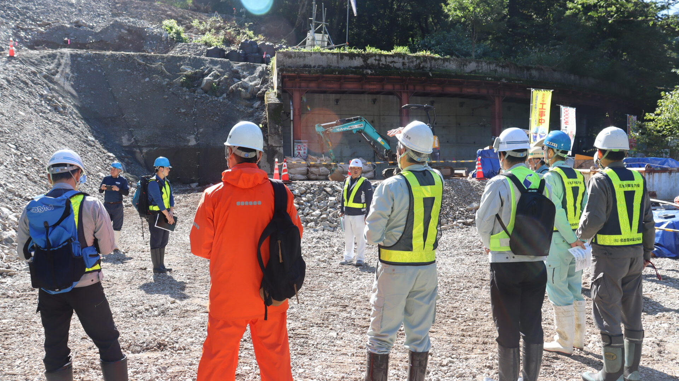
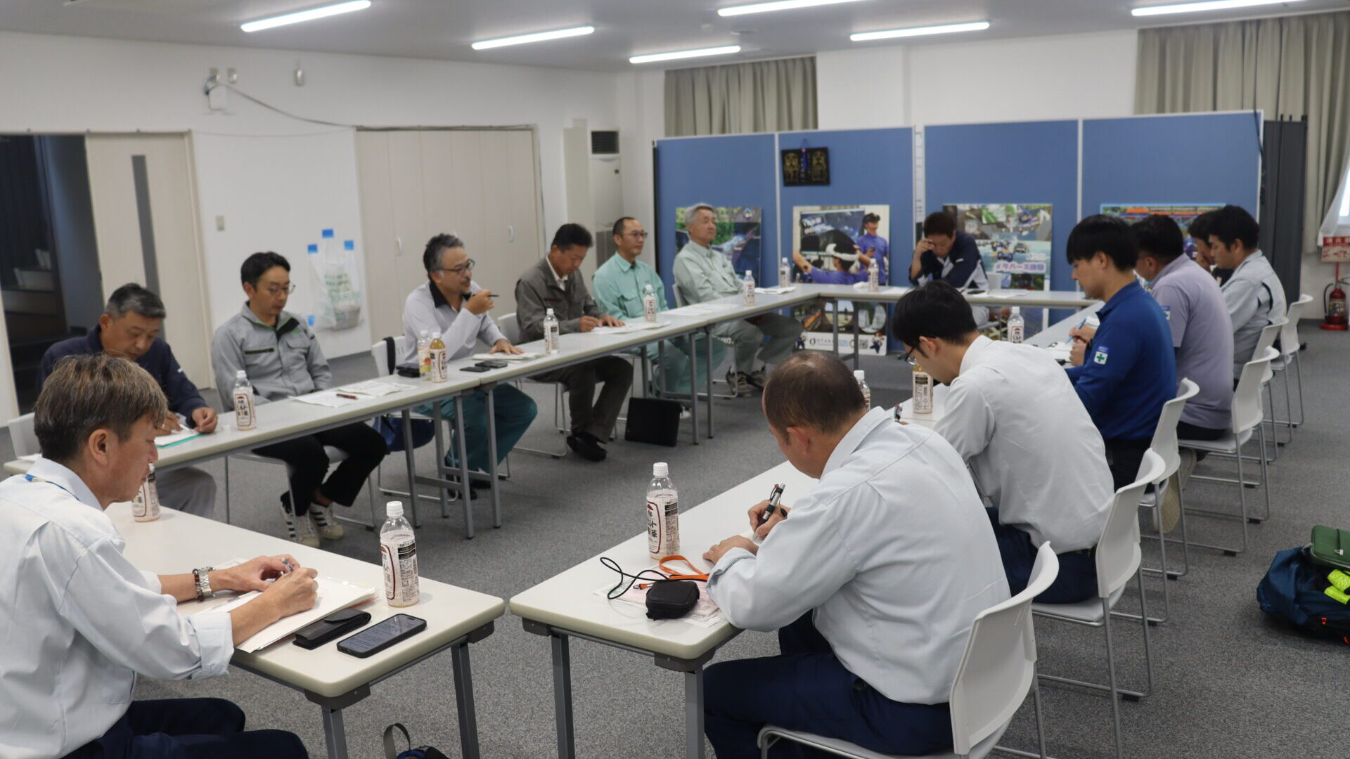
安全パトロール及び意見交換会の開催 令和７年９月２４日 富山支部
令和７年９月２４日(水）、(一社)名古屋林業土木協会富山支部（高平公輔支部長）主催による富山森林管理署、魚津労働基準監督署との合同安全パトロール及び意見交換会が開催されました
当日は、富山森林管理署からは青野署長、島光総括治山技術官、祐成森林情報管理官、魚津労働基準監督署から中内監督課長、協会から富山支部１０社１１名と協会事務局が参加しました。
午前中は、黒部市黒部奥山国有林の「出大谷災害関連緊急治山工事」現場のパトロールを実施。現場代理人から工事の概要説明を受け、その後それぞれ全員で安全点検を行いました。点検後は魚津労働基準監督署中内安全衛生課長から講評をいただきました。
午後からは大高建設株式会社の会議室において安全会議及び意見交換会が開催され、様々な指摘、注意喚起がありました。

Slide 25
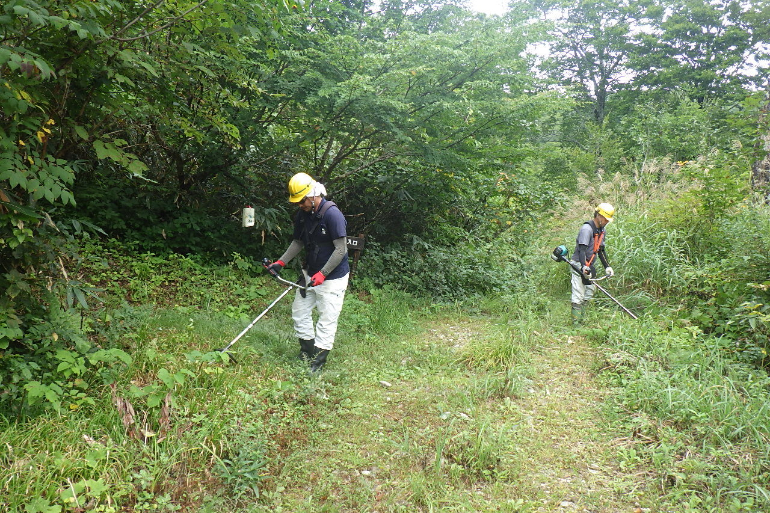
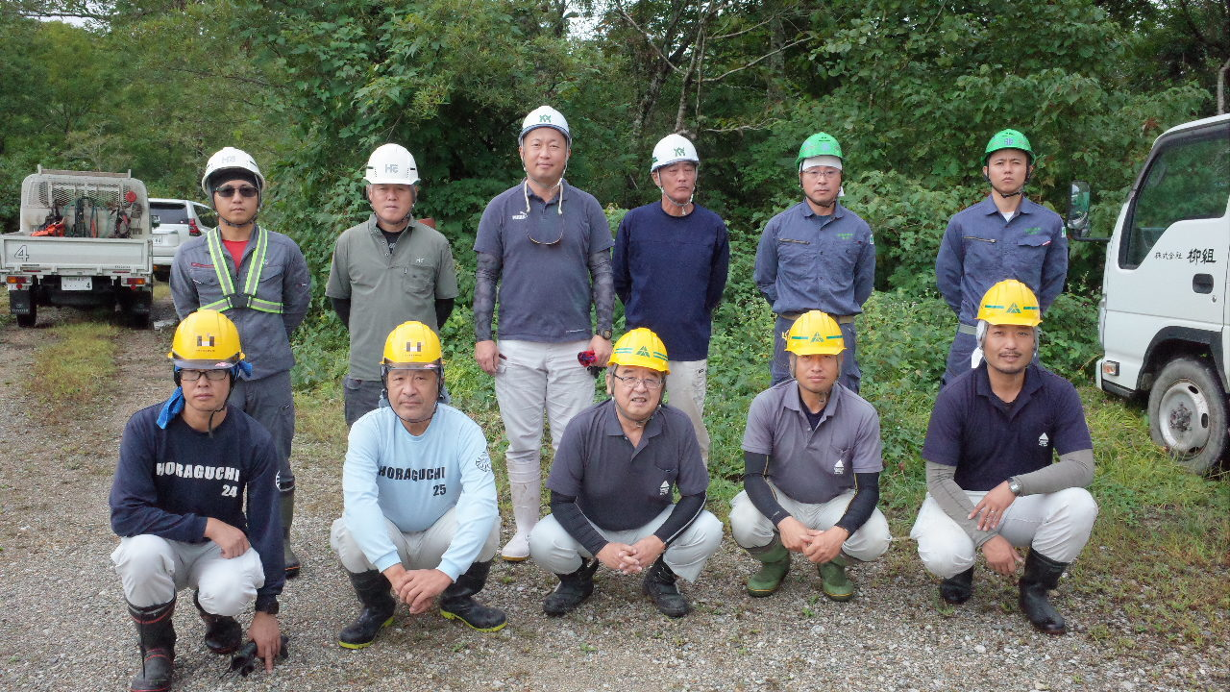
「白木峰」登山道への除草整備作業 の実施 令和７年９月１９日 古川支部
名古屋林業土木協会古川支部（杉浦 仁司 支部長､会員数5社）では、令和７年９月１９日（金）会員５社１２名が、富山県と岐阜県の県境に位置する「白木峰」登山道につながる林道の除草・整備作業をフォレスト・サポーターズ活動の一環として実施しました。
ボランティア作業をした林道は、岐阜県飛騨市宮川町の飛騨森林管理署（高山市：辻井正徳署長）が管理する万波林道で、白木峰登山道へ通じるため登山者が安全、安心して登ることができるよう実施しており今年４年目となる取り組みです。
岐阜県側からの登山コースは、整備が行き届いていなかったことから笹薮が繁茂し危険個所も不明なため登山者の遭難事故が懸念されていました。
今後も少しでも安心安全で快適な登山ができるよう（一社）名古屋林業土木協会古川支部では引き続き社会貢献活動として地域の要請に応えていくこととしております。

Slide 26
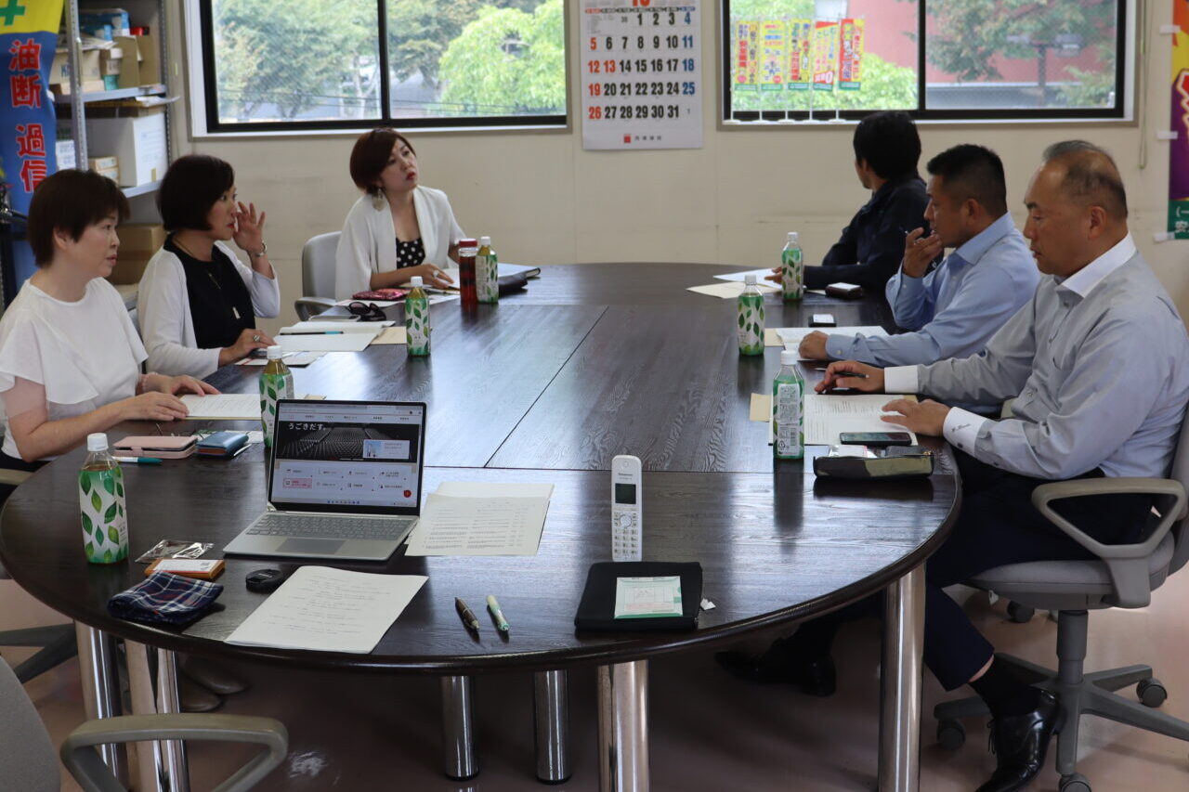
第４回青年部役員会の開催 令和７年１０月１日 青年部
令和７年１０月１日（水）、名古屋協会事務所会議室において７年度第４回青年部役員会を開催しました。
今回の役員会は、岐阜中ブロック以南の役員を招集し、１０月２０日に開催する協会創立60周年記念行事（講演会と祝賀会）の運営、進行方法等について確認し、司会や演出をお願いする方々もお招きし打合せを行いました。
記念行事に関連する打合せの後は、来年2月に開催する令和8年度定時総会までの活動など当面の予定を確認しました。

Slide 27
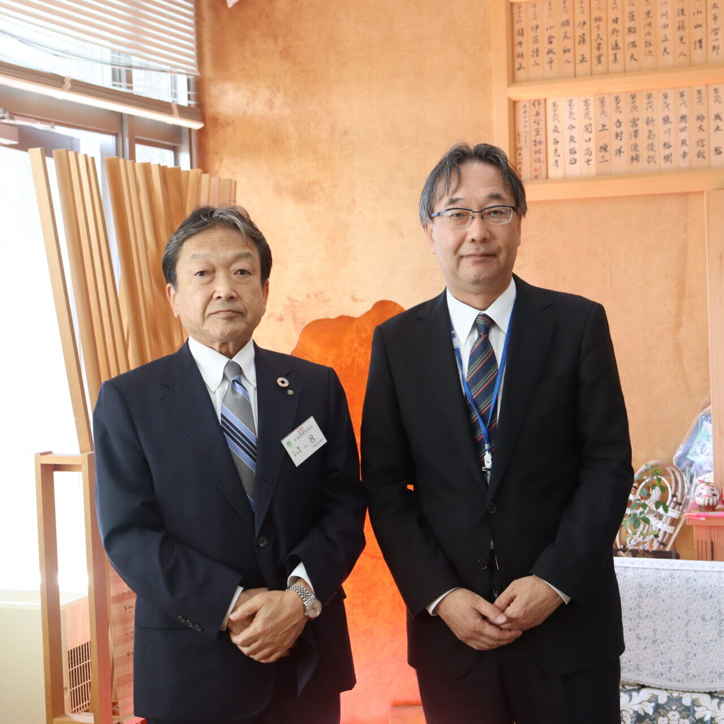
中部森林管理局､佐伯新局長への挨拶 令和７年１０月６日 名古屋林業土木協会
１０月６日（月）、中部森林管理局へ訪問し、この１０月１日付けで中部森林管理局長に就任されました 佐伯 知広 局長ほか幹部の皆様にご挨拶に伺いました。
１０月の人事異動により中部森林管理局長の異動がありました。森谷 克彦 前局長が退職され、後任に独立行政法人農林漁業信用基金理事から 佐伯 知広 新局長（左写真右）が就任されました。
佐伯 新局長は、林野庁山地災害対策室長、治山課長を歴任され、2017年九州北部豪雨災害や、2018年７月豪雨災害、北海道胆振東部地震など、相次ぐ激甚な山地災害の復旧対策に従事されました。
面談した三尾会長からは、今月２０日に開催する名古屋林業土木協会創立６０周年記念関連行事への出席依頼等、協力を依頼されました。
佐伯 知広 中部森林管理局長と三尾秀和会長（左）
長野市の中部森林管理局

Slide 28
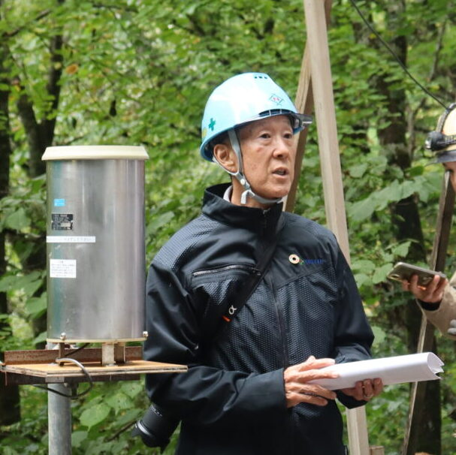
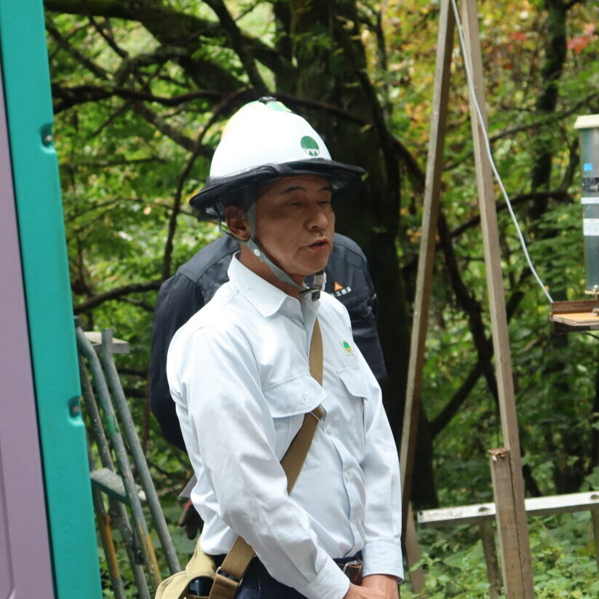

合同安全パトロールの実施 令和７年１０月１０日 飛騨４支部（神岡､古川､久々野高山､荘川）飛騨森林管理署
令和７年１０月１０日(金）、(一社)名古屋林業土木協会飛騨４支部（神岡支部長、古川支部長、久々野高山支部長、荘川支部長）による飛騨森林管理署、高山労働基準監督署との合同安全パトロールが開催されました。
当日は、飛騨森林管理署からは辻井署長、川本総括治山技術官、高山労働基準監督署から林安全衛生課長、協会から飛騨４支部21社23名と事務局が参加し、高山市丹生川町乗鞍国有林の「乗鞍（池之俣）復旧治山工事」現場のパトロールを実施しました。
パトロール開始に当たって、辻井飛騨森林管理署長からは、事業実行、国有林見守り隊などのお礼と重機転落事故事例から防止対策などに注意喚起がありました。
現場は急峻な場所での山腹の改修及び緑化工事で、ロープネット工をケーブルクレーンを使用しての困難な工事でしたが、まもなく完成を迎える状況でした。
現場までの林道の路肩注意表示や熊対策のほか、スターリンクを用いての遠隔臨場も実施されており創意工夫がなされているといった声が聞かれました。
４支部代表挨拶
長瀬 支部長
辻井 飛騨森林管理署長

Slide 29



創立60周年記念行事の開催 令和７年１０月２０日 名古屋林業土木協会
一般社団法人名古屋林業土木協会は、10月20日、創立60周年を迎えました。協会では一つの節目として創立日に記念行事（講演会と祝賀会）を開催しました。
記念講演会は60周年行事に相応しい著名な講師に登壇いただきました（開催場所は名古屋駅にほど近い「ウインクあいち」）。10月20日（月）13時30分から、講師として林野庁中部森林管理局 佐伯 知広 局長と、NPO共存の森ネットワーク理事長 渋澤 寿一 農学博士 に講演いただきました。
当日の講演会は、午後１時から青年部役員が受付対応し、会員、青年部員、一般聴講者8名を含め74名が聴講しました。
※三尾会長の挨拶はＨＰ活動報告に掲載済み
佐伯知広 林野庁
中部森林管理局長
渋澤 寿一 農学博士

Slide 30



創立60周年記念祝賀会の開催 令和７年１０月２０日 名古屋林業土木協会
創立６０周年を迎えた10月20日（月）、記念講演会に続いて記念祝賀会を開催しました。
ところ：名鉄グランドホテル 11階「柏の間」 （名古屋市中村区名駅）
祝賀会には、記念講演会で講師をしていただいた渋澤寿一 農学博士をはじめ、公務多忙の中、佐伯 知広 林野庁中部森林管理局長、渡辺 猛之 参議院議員にも来賓出席していただきました。このほかこれまでの事務局ＯＢの方々や今回名古屋協会と縁ある方々による演出もしていただき総勢80名が参加し60年の節目を祝しました。
祝賀会会場全景
ご祝辞をいただいた
渡辺 猛之 参議院議員
記念アトラクション
ソプラノ歌手の渡邊万貴さん

Slide 31


令和７年度 林土連技術現地研修会への参加 令和７年１０月２２日～２３日 長野県北佐久郡軽井沢町ほか
10月22日（水）～23日（木）、林土連技術現地研修会が、
長野県北佐久郡軽井沢町「軽井沢プリンスホテルウエス
ト」及び浅間山火山噴火緊急減災対策工事現場におい
て「 ｰ 火山の麓に生まれたまちの自然と暮らしの防災・
減災 ｰ 」をテーマに開催されました。
初日の室内研修は軽井沢プリンスホテルウエストの国際
会議場「浅間」を会場に、ご来賓として中部森林管理局か
ら佐伯局長、立澤治山課長、佐野東信森林管理署長、中
屋総括治山技術官をお迎えし、全国から参加した会員含
め総勢１６０名が出席されました。名古屋協会からは三
尾会長ほか副会長、各委員長、事務局含め７名が出席し
ました。
２日目は浅間山火山噴火緊急減災対策事業地を視察し
ました。日本有数の活火山である浅間山は、その山麓付
近は別荘地、観光地として人気があり噴火の際は社会的に甚大な影響と被害が想定されています。噴火の現象として「火砕流」そして「融雪型火山泥流」、大雨での「土石流」の発生が想定され、平成２４年度から林野庁と国土交通省が連携して対策工事に着手しています。

Slide 32


「白草山」へ通じる登山道等整備の実施 令和７年１０月２３日 小坂支部
10月23日（木）名古屋林業土木協会小坂支部では、下呂市
役所農林部と協働で白草山（しらくさやま、標高
1,641m）の登山道につながる林道の除草や案内看板の清
掃作業に取り組みました。
白草山へ通じる登山道は、下呂市（山内登市長）が維持管
理する広域林道下呂萩原線と岐阜森林管理署（島内厚実
署長）が管理する黒谷林道を経由して登山道に入ります。
とき：令和7年10月23日（木）
場所：岐阜県下呂市道
下呂萩原線及び乗政国有林黒谷林道沿線
参加者：小坂支部会員企業８社・16名、
下呂市役所農林部１名、岐阜森林管理署3名
作業内容：除草作業、看板清掃
今回の取り組みは、下呂市の厳しい予算事情の中で、市道
の法面、路肩の除草等維持管理が困難となっている中、特
に林道について前回実施からから2年を経ていることから要
請を踏まえて今年度の社会貢献活動として取り組みました。

Slide 33


安全パトロール＆安全会議の実施 令和７年１０月２８日 岐阜支部 岐阜森林管理署 関労働基準監督署
令和７年１０月２８日(火）、(一社)名古屋林業土木協会岐阜支部（所 克仁 支部長）は、岐阜森林管理署と関労働基準監督署との合同安全パトロール及び安全会議を開催しました。
当日は、岐阜森林管理署からは島内署長、山田総括治山技術官、奥村森林土木専門官、加藤治山技術官、関労働基準監督署から栗本労働基準監督官、協会から岐阜支部５社８名と事務局が参加（総計１４名）
午前中は、関市板取地内の民有林直轄治山事業地「滝波谷２復旧治山工事（受注者：西濃建設株式会社）」現場のパトロールを実施し、午後からは関市板取ふれあいセンター会議室において安全会議が開催されました。
安全パトロールでは、全員で現場事務所や施工地の施設等点検を行った後、関労働基準監督署労働基準監督官から講評をいただくとともに、参加した会員からそれぞれ気づいた点や質疑が出され意見交換を行いました。
安全会議では、岐阜森林管理署長と関労働基準監督署労働基準監督官から講義いただきました。

Slide 34


合同安全パトロールと意見交換会の開催 令和７年１０月２９日 東濃３支部 東濃森林管理署 恵那労働基準監督署
令和７年１０月２９日(水）、(一社)名古屋林業土木協会東濃
３支部（三尾付知支部長、加藤坂下支部長、佐々木中津川
支部長）主催による、東濃森林管理署、恵那労働基準監督
署との合同安全パトロールが開催されました。また、午前の
安全パトロールから引き続き午後からは東濃森林管理署会
議室において、監督員等と現場代理人との意見交換会が開
催されました。
安全パトロールでは、３班に分かれて現場事務所や施工地
の施設等点検を行った後、各班代表から点検結果の発表と
恵那労働基準監督署労働基準監督官から講評をいただくと
ともに、参加者から気づいた点や質疑が出され意見交換を
行いました。
午後からの意見交換会では、東濃森林管理署総括治山技
術官、総括事務管理官ほかにも出席していただき、東濃３
支部１１者１４名の現場代理人等と、予め各社から意見・要
望を取りまとめた要望書に対し森林管理署から回答をいただきました。
また、令和７年度の森林土木工事特記仕様書の改正点について、高村健介総括治山技術官から留意事項を中心に説明いただきました。

Slide 35


木製構造物経年変化調査の実施 令和７年１１月５日 名古屋林業土木協会
林業土木における木製構造物の経年変化に関する調査研究は、（一社）日本林業土木連合協会と（株）森林テクニクスとの共同研究で実施されており、平成23年から継続的に調査が行われています。
今年度の名古屋協会が実施する調査箇所は、岐阜県下呂市小坂町落合国有林のオリシキ谷に、平成25年施工した「コンクリート谷止（丸太残存型枠）」が調査の該当箇所となり、11月5日（水）に小坂支部会員の協力を得て調査を実施しました。
例年、調査業務時は大量のヤマビルとの戦いとなることから、今回の調査では、時期を遅らせての実施としましたが、連日クマ被害報道もされる中、調査箇所へ入る際や調査時は周囲の状況に特に注意を払いつつ、構造物の部材や接合部について、腐朽や損傷、欠落等の有無の確認とともに、ドライバ貫通試験により腐朽状況を調査確認しました。

Slide 36



林土連技術担当者連絡協議会 ほか関連会議への出席 令和７年１１月１７日～１８日 東京都「DAYS赤阪見附４階Ａ会議室」
＜技術担当者連絡協議会＞
日時 ：令和７年１１月１７日（月）１３：３０～１７：００
場所 ：東京都「DAYS赤阪見附４階Ａ会議室」
参加 ： 野中 豊（安全・技術対策委員会副委員長）
安達正彦（環境･社会貢献副委員会副委員長）
千葉（事務局長）
概要 ：例年同様、各協会から提出された改善要望事項について項目ごとに林野庁担当官から口頭で回答を頂き、そして、項目ごとに、出席者との間で改善要望項目の更問を含め現場の実態を説明し活発な意見交換が行われました。
＜コンプライアンス講習会＞
日時 ：令和７年１１月１８日（火）９：３０～１０：３０
場所 ： 同会場
＜労働災害防止研修会＞
日時 ：令和７年１１月１８日（火）１０：３０～１２：００
場所 ： 同会場

Slide 37



Ｒ８林野公共事業予算要望活動の実施 令和７年１１月１８日～１９日 名古屋林業土木協会役員
令和７年１１月１８日（火）～１９日（水）にかけて、地元選出の国会議員の方々へ「令和８年度林野公共事業予算に関する要望書」を提出し要請しました。
今回は特に、国土強靱化第一次中期計画が策定され国土強靱化予算の増額は期待されてはいますが、昨今の資材高騰等を鑑みると大幅な予算増額を伴うものでないと事業量の確保が困難となること、現地の施工条件を踏まえた適正な設計積算や変更契約により適正な利潤を確保できるよう、関係者一丸となった活動・要請が行われました。
要請活動では、１８日は森林整備･治山事業促進議員連盟による緊急決起大会が参議院議員会館で開催されました。山口俊一議連会長はじめ国会議員（代理含む）と関係団体が出席しました。名古屋林業土木協会からも会長、副会長含め５名が参加しました。
１９日は全国治山林道協会長会議主催による「２０２５治山・林道のつどい」が、海運クラブ ２階ホールにおいて大勢の国会議員も出席され盛大に開催されました。

Slide 38

第４回青年部役員会の開催 令和７年１１月２７日 青年部
令和７年１１月２７日（木）、富山県魚津市の
伊藤建設株式会社さんの会議室においてＲ
７年度第４回青年部役員会を開催しました。
今回の役員会では、来月１２月１６日に開催
する合同委員会など当面の行事予定に伴う
青年部役員の対応する行動確認と、令和７
年度の活動の総括及び来年度の青年部の
活動方針案など今後の取り組み活動及び
令和８年２月３日に開催する令和８年度青
年部総会の運営など打合せを行いました。
また、３月に開催される親協会の第６０回定時総会の運営についても役員の役割等確認しました。
役員会後は、１０月に親協会とともに開催した創立６０周年記念行事（講演会と祝賀会）の振り返りを行い、ざっくばらんに意見交換し今後の更なる活動の活性化の参考となりました。

Slide 39


安全パトロールの実施 令和７年１２月５日 愛知支部 愛知森林管理署
令和７年12月5日（金）名古屋林業土木協会愛知支部（安藤 和央 支部長）は、愛知森林管理事務所（池戸 健志 所長）と安全パトロールを実施しました。
当日は、愛知森林管理事務所からは光坂紀治森林技術指導官、伊藤淳総括森林整備官、岡庭敏夫総括治山技術官、稲垣明敏主任森林整備官、小池真大治山技術官と、愛知支部4社6名が参加し、設楽町段戸国有林「西川林道改良工事」と豊橋市豊橋国有林「豊橋（石巻）復旧治山工事」と「豊橋（多米東）予防治山工事」現場の安全点検を行いました。
また、現場点検終了後は、愛知森林管理事務所会議室において、池戸健志所長、前田英孝調整官を交えて安全点検結果の講評と意見交換会を実施しました。

Slide 40

令和７年度第５回理事会の開催 令和７年１２月１６日 名古屋林業土木協会
とき：令和７年１２月１６日（火）
場所：名古屋ガーデンパレスホテル 5階梅の間
出席者：理事１0名、監事２名、事務局、計１２名
（欠席者：理事２名）
理事会開始の前に会長、副会長、両委員長によ
る役員会を開催し、今後の当面の行動予定を確
認しました。
理事会では、協会業務運営状況、Ｒ７年度収支決
算見込み（６０周年記念関連行事精算含む）、Ｒ８
年度事業計画案、予算案など審議いただきました。
審議事項では、Ｒ７決算見込みに関して、特別積立金に関する管理基準に基づき特別積立金額が承認されたほか、６０周年記念誌の発行について事務局から提案説明があり内容について承認されました。このほか、補正予算に関する事業発注情報など、事務局長から一括説明し内容について承認されました。
最後に、安全技術対策委員会、環境社会貢献委員会、青年部から上半期のこれまでの活動や今後の予定について報告及び説明されました。

Slide 41

第２回安全・技術対策、環境・社会貢献 合同委員会の開催 令和７年１２月１６日 安全・技術対策委員会、環境・社会貢献合同委員会
令和７年12月1６日（火）名古屋ガーデンパレスホ
テル「翼の間」において、中部森林管理局 宮島 智
幸 次長（名古屋事務所長）、同 計画保全部治山課
中村 悟 治山技術専門官、同 森林整備部森林整備
課 井上 智之災害対策専門官にご出席いただき、
令和７年度第２回目の合同委員会を開催しました。
今回の合同委員会は午前に開催された役員会、理
事会の後、引き続いて開催したもので、合同委員の
ほか理事・監事も出席いただきました。
冒頭、三尾会長からの挨拶の後、宮島智幸 中部森林管理局次長から社会貢献活動などへの謝意とともに、労働災害防止、コンプライアンスの確保についても事業者への協力要請がありました。その後、野中 豊 安全・技術対策委員長、安達 正彦 環境・社会貢献委員長から、それぞれ委員会活動や要望事項の概要など挨拶されました。
引き続き、今年の活動報告等議事を進め、中部森林管理局へ予め提出していた令和７年度改善要望事項について中部森林管理局講師の方々から説明をいただきました。

Slide 42


「古城山国有林」林道･遊歩道清掃活動の実施 令和７年１２月１６日 岐阜支部
12月16日（火）、古城山国有林（岐阜県美濃市、所管：岐阜森林管理署（島内 厚美 署長））において名古屋林業土木協会岐阜支部（所 克仁 支部長、会員５社）による登山道（林道・遊歩道）整備が行われました。
岐阜支部では古城山への登山道整備活動を平成２０年から毎年取り組んでおり今年で１８回目となりました。
古城山国有林は、美濃市の運動公園に隣接し、この運動公園を発着地とした登山道（遊歩道）が整備されているため、年間を通じて登山者や体力作りに励む地域住民の多くの方々に利用されています。
当日は、岐阜支部会員企業５社から１１名、岐阜森林管理署からは芳沢真一次長ほか６名、美濃市役所からも参加され総計１９名の参加者により、遊歩道と兼ねている舗装林道の落葉や崩土、横断溝の堆積物除去などの清掃作業を行いました。美濃市役所からは感謝とともに地域における継続的な取り組みとして期待されており、今後も意義ある取組として継続することとしています。

